Slide 1
МИНИСТЕРСТВО ОБРАЗОВАНИЯ РЕСПУБЛИКИ МОРДОВИЯ
Портфолио
КУЛАГИНА ДМИТРИЯ ЮРЬЕВИЧА
тренера – преподавателя
по настольному теннису
Муниципального учреждения
дополнительного образования
«Специализированная детско – юношеская спортивная школа № 4»

Slide 2
Образование: Высшее
НИМГУ им. Н.П. Огарева факультет «Юриспруденция»
28.06.2007
Образование: средне-профессиональное
ГБПОУ РМ «Ичалковский педагогический колледж
им. С.М. Кирова» отделение «Физическая культура»
Стаж педагогической работы: по специальности 8 лет.
Общий стаж работы: 20 лет
Наличие квалификационной категории: ПЕРВАЯ
Дата последней аттестации: 23.05.2018 г.

Slide 3
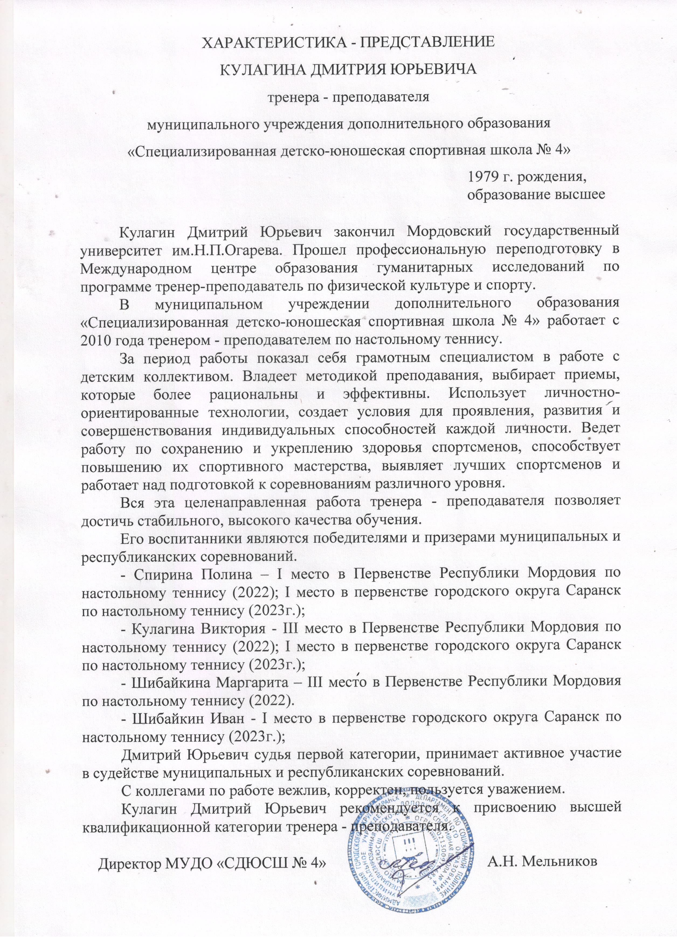

Slide 4
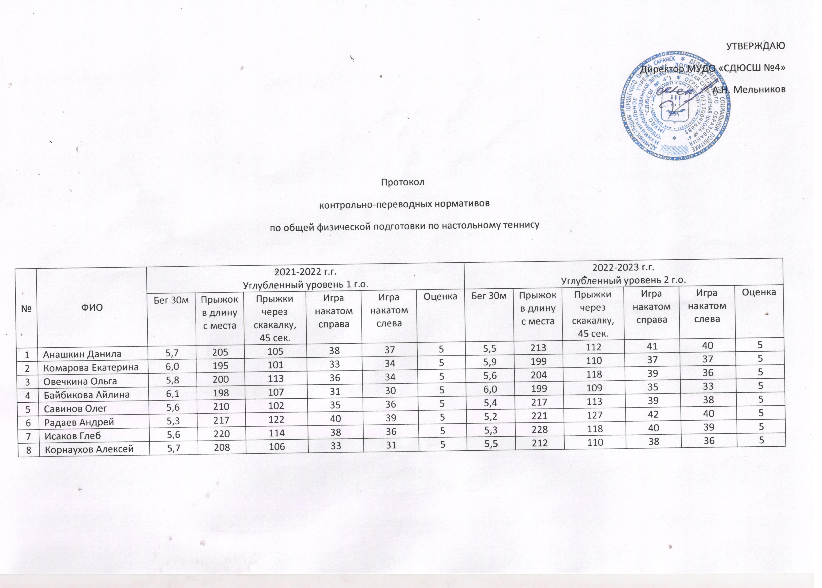
Степень обеспечения повышения уровня подготовленности воспитанников

Slide 5
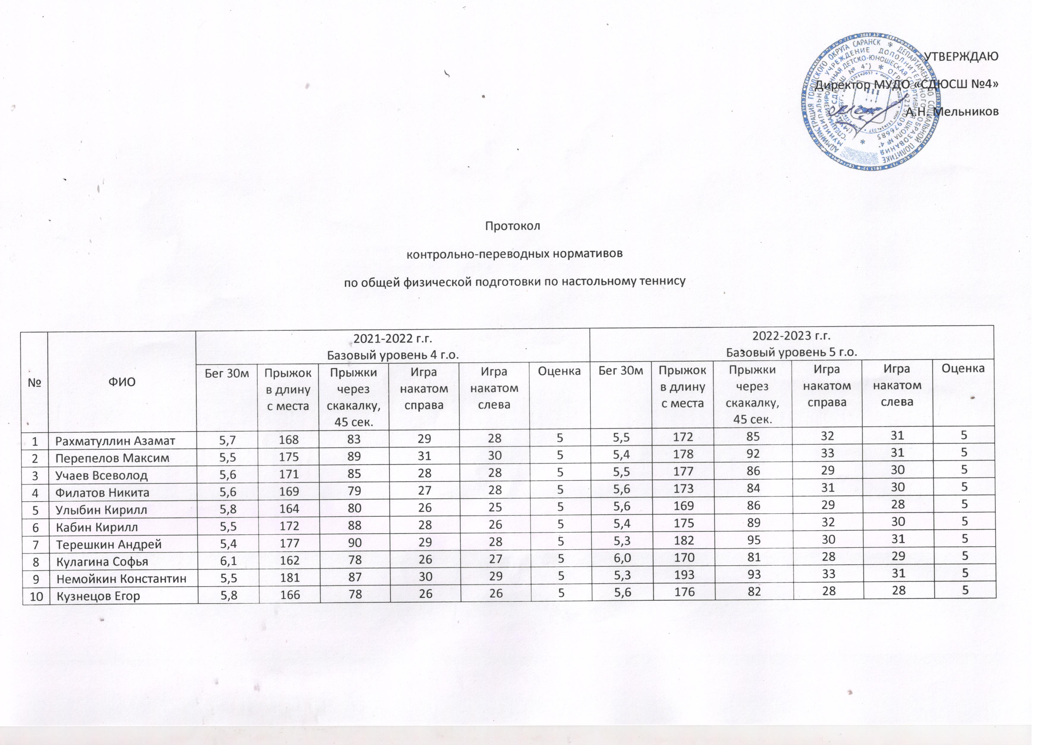

Slide 6
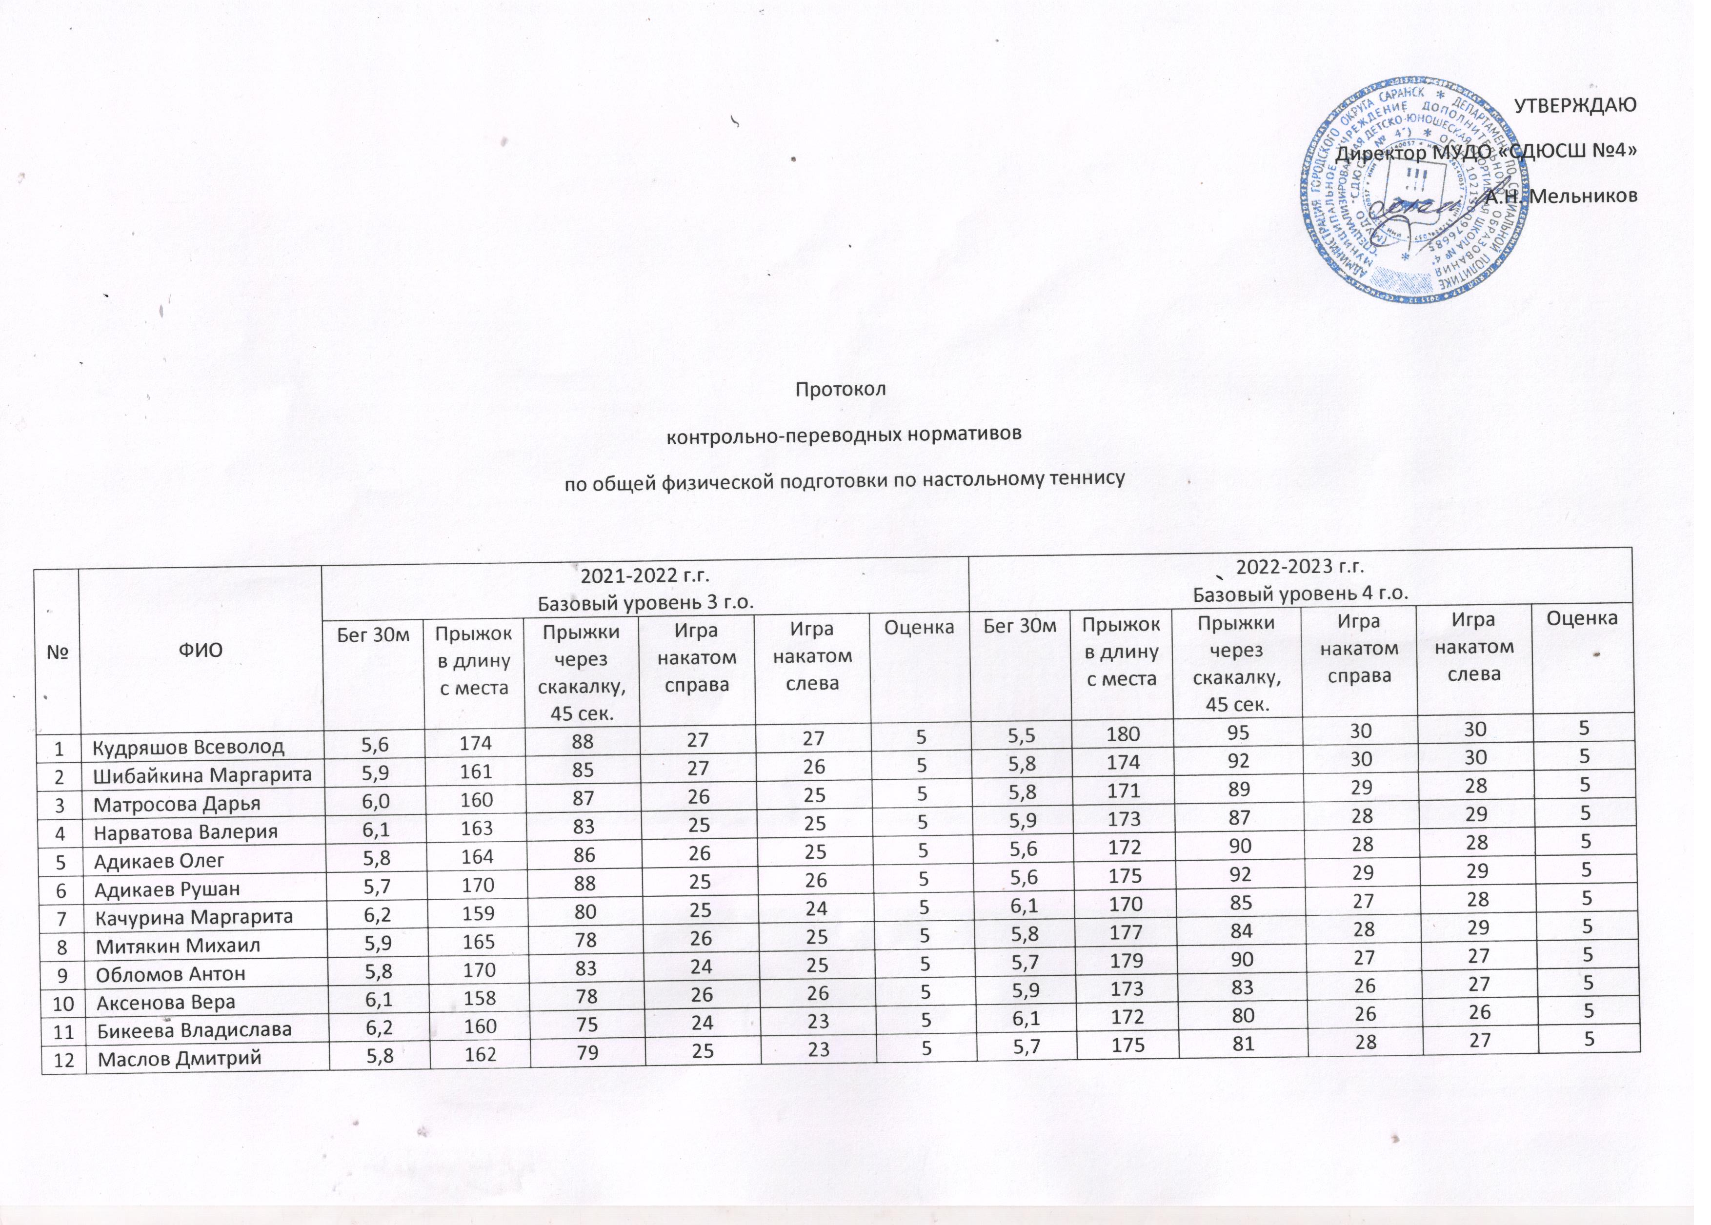

Slide 7
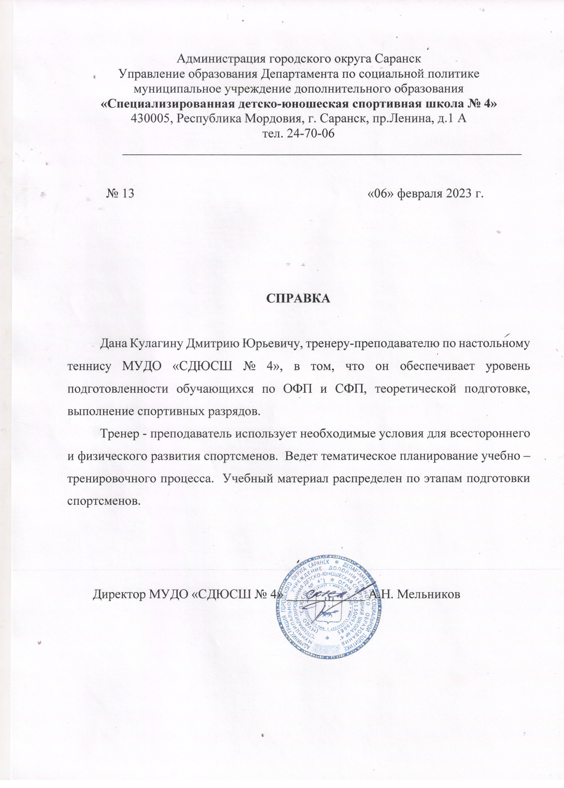

Slide 8
Сохранность контингента воспитанников
на этапах спортивной подготовки
Группа, год обучения | 2021 – 2022 учебный год |  |  | 2022 – 2023 учебный год
 | В начале года | В конце года | % | В начал года | В конце года | %
УУ – 2 г.о. | 10 | 10 | 100 | 10 | 10 | 100
БУ – 5 г.о. | 10 | 9 | 95 | 10 | 9 | 95
БУ – 4 г.о. | 12 | 10 | 95 | 12 | 10 | 95

Slide 9
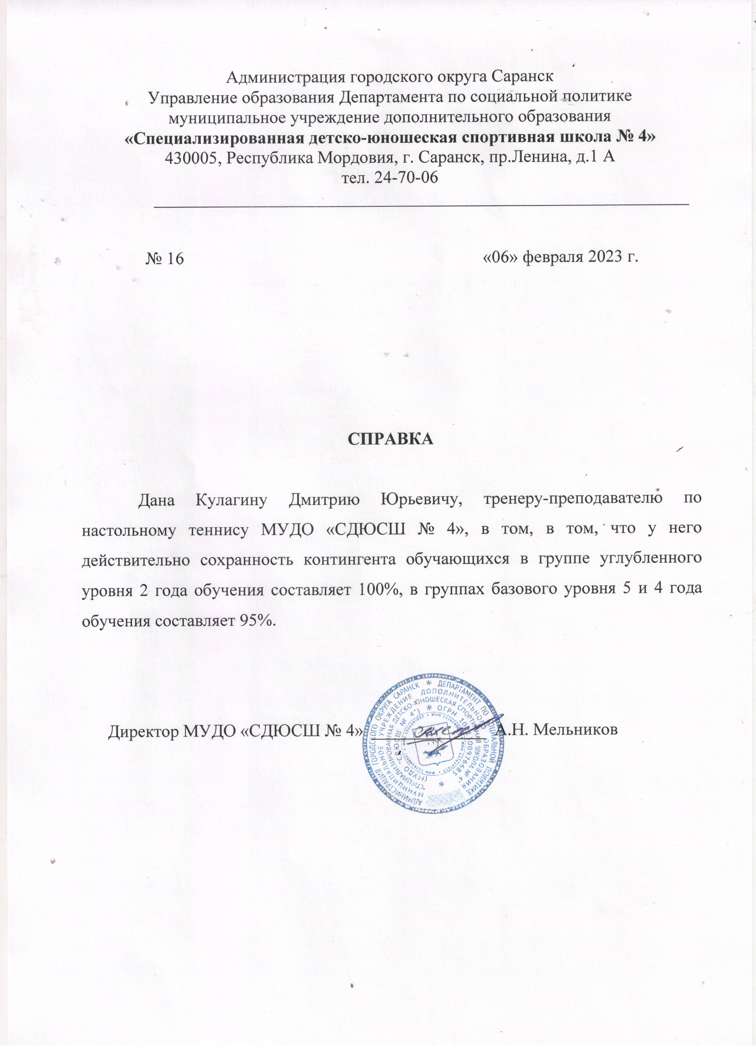

Slide 10
Результаты анализа текущей документации
Согласно нормативных документов, имеется следующая учебная документация:
Журнал учета работы учебных групп
Личные дела на обучающихся (заявление, личные карточки)
Протоколы контрольных переводных нормативов
Календарный план спортивно-массовых мероприятий
Протоколы, положения соревнований
Учебные планы и рабочий план конспект
План воспитательной и культурно-массовой работы с обучающимися
Перспективный план

Slide 11
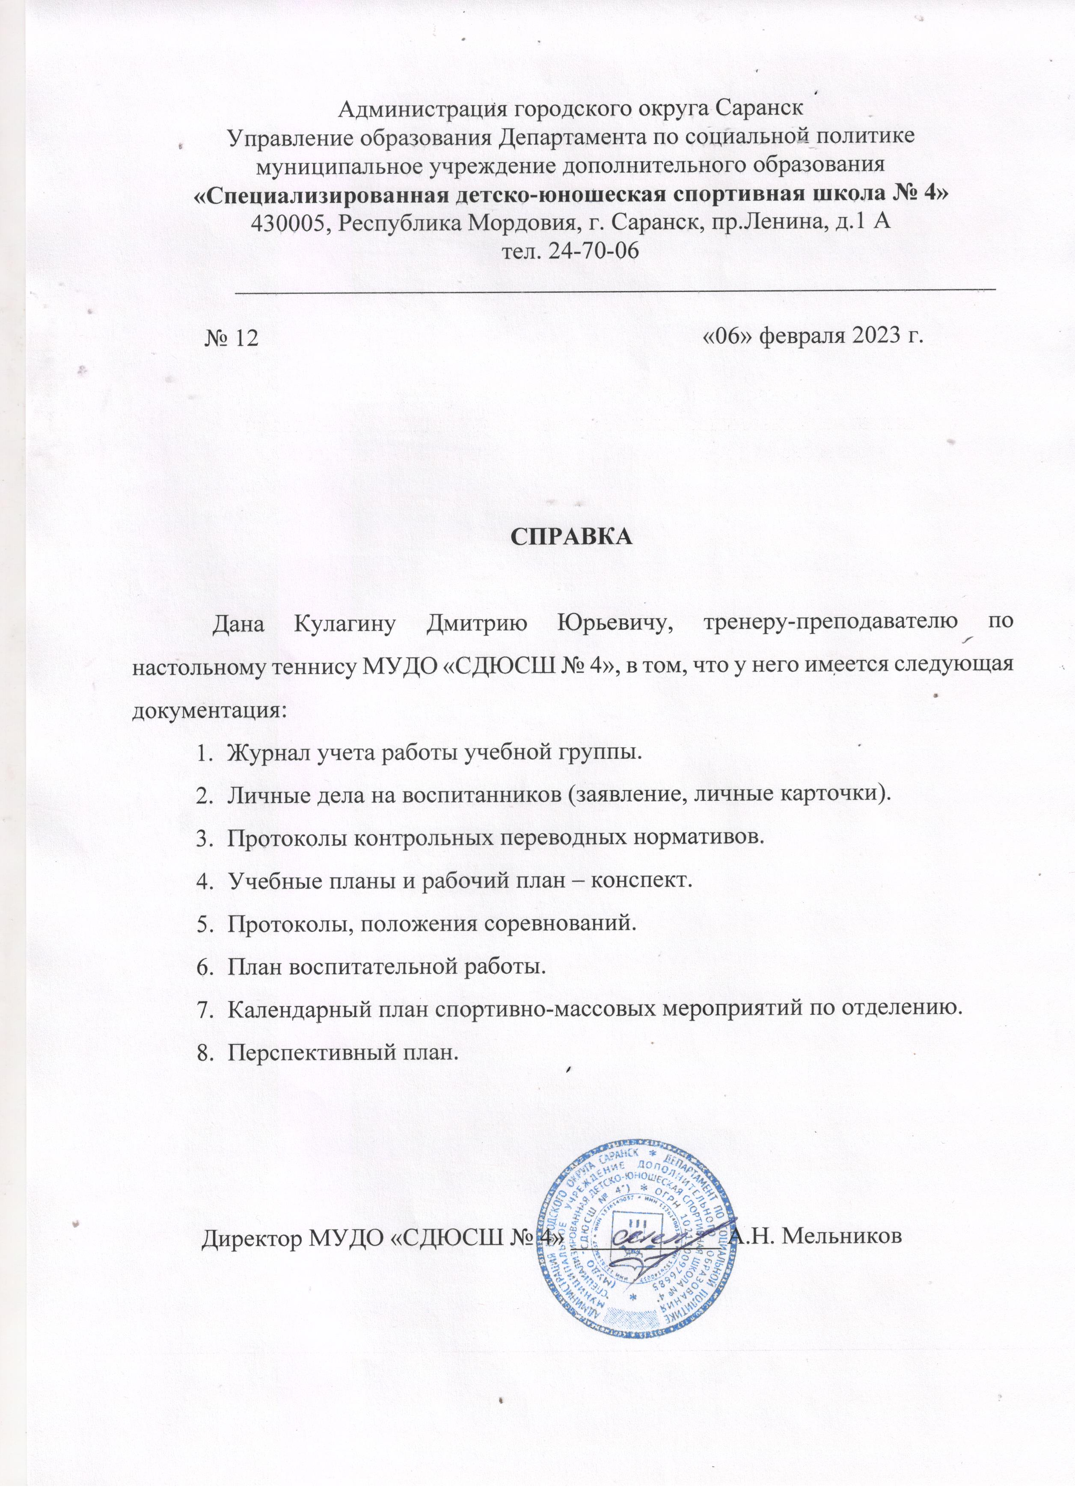
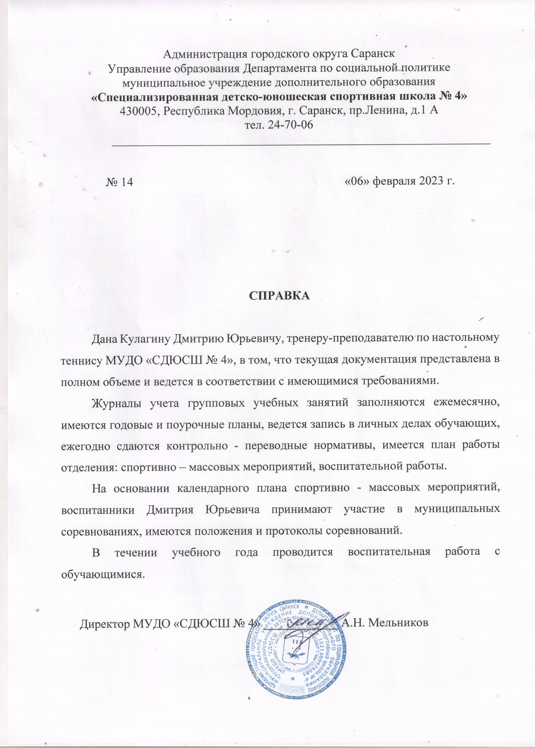

Slide 12
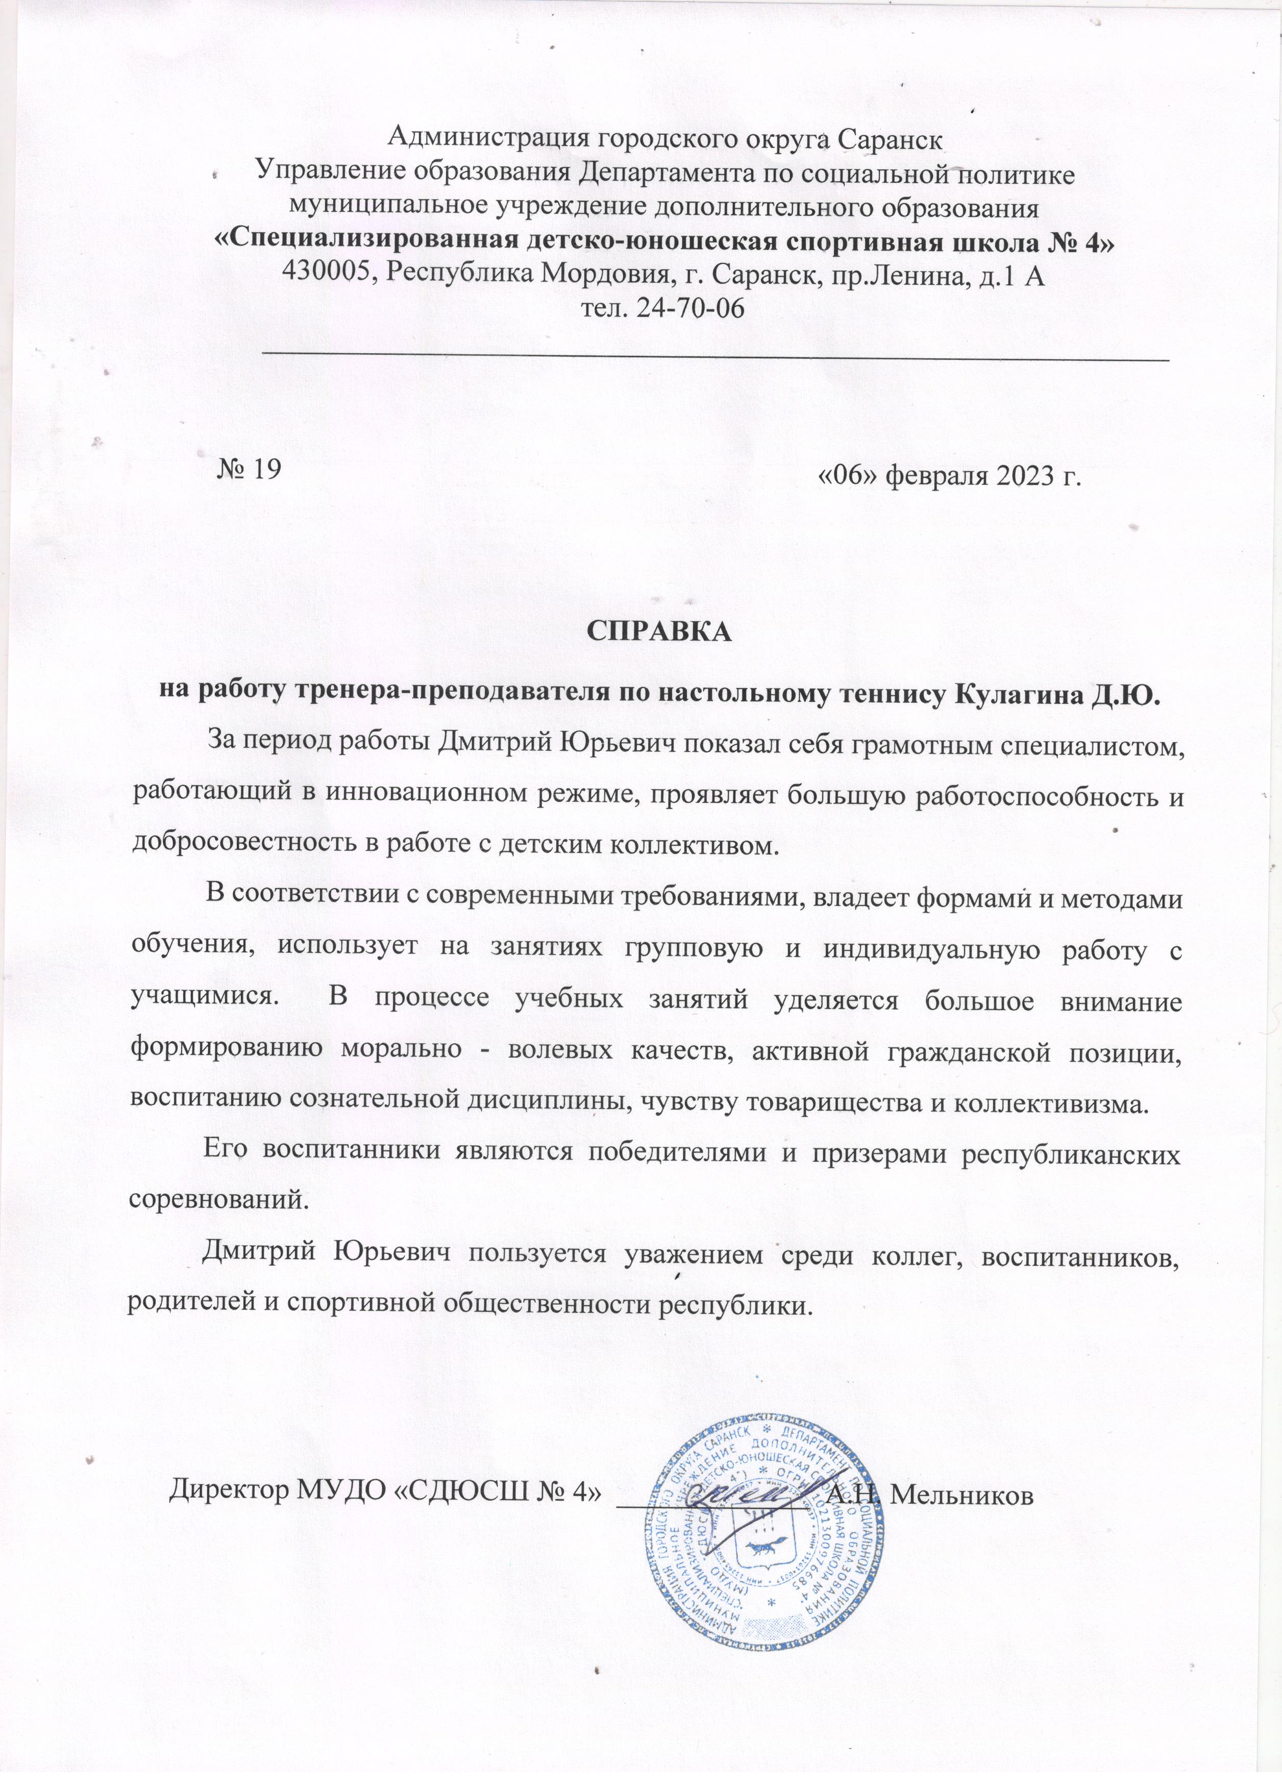

Slide 13
Выполнение воспитанниками требований для присвоения спортивных званий и разрядов
Спортсмены выполнили:
I юношеский разряд: 1 человек
II юношеский разряд: 4 человека

Slide 14
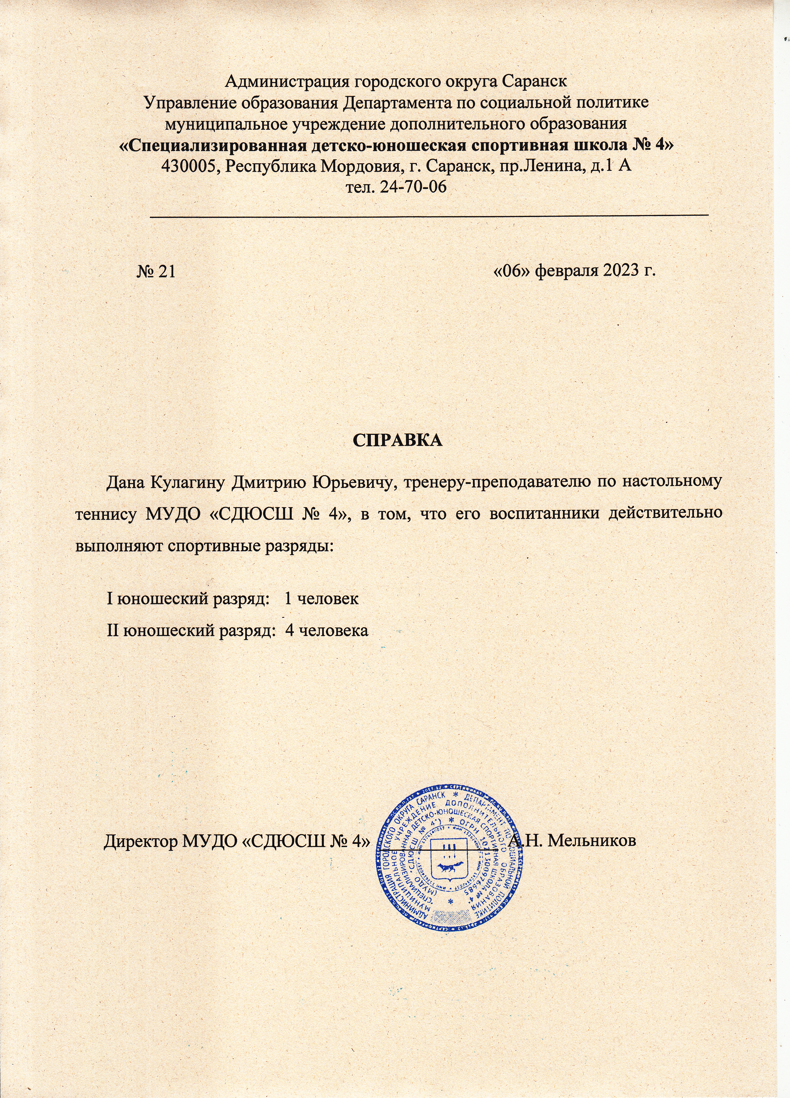

Slide 15
Проведение открытых мастер-классов, мероприятий
На уровне образовательной организации
Провел мастер - класс для тренеров – преподавателей по настольному теннису ДЮСШ по теме: «Совершенствование техники перемещения в настольном теннисе», 18 декабря 2022г.
в спортивном зале МОУ СОШ № 41.

Slide 16
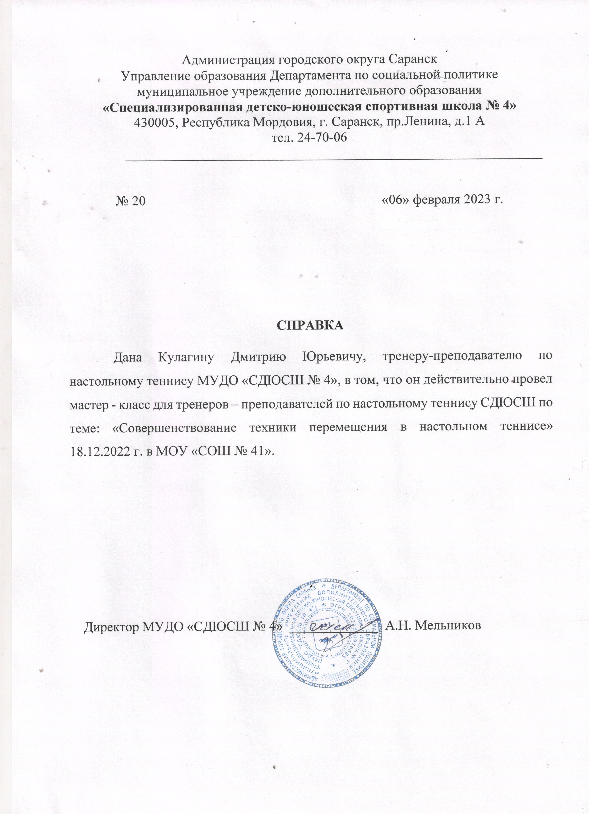

Slide 17
Выступления на научно-практических конференциях,
семинарах, секциях; проведение открытых уроков, мастер-классов, мероприятий; участие в конкурсах
На республиканском уровне:
Принимает активное участие в судействе муниципальных, республиканских соревнований по настольному теннису

Slide 19
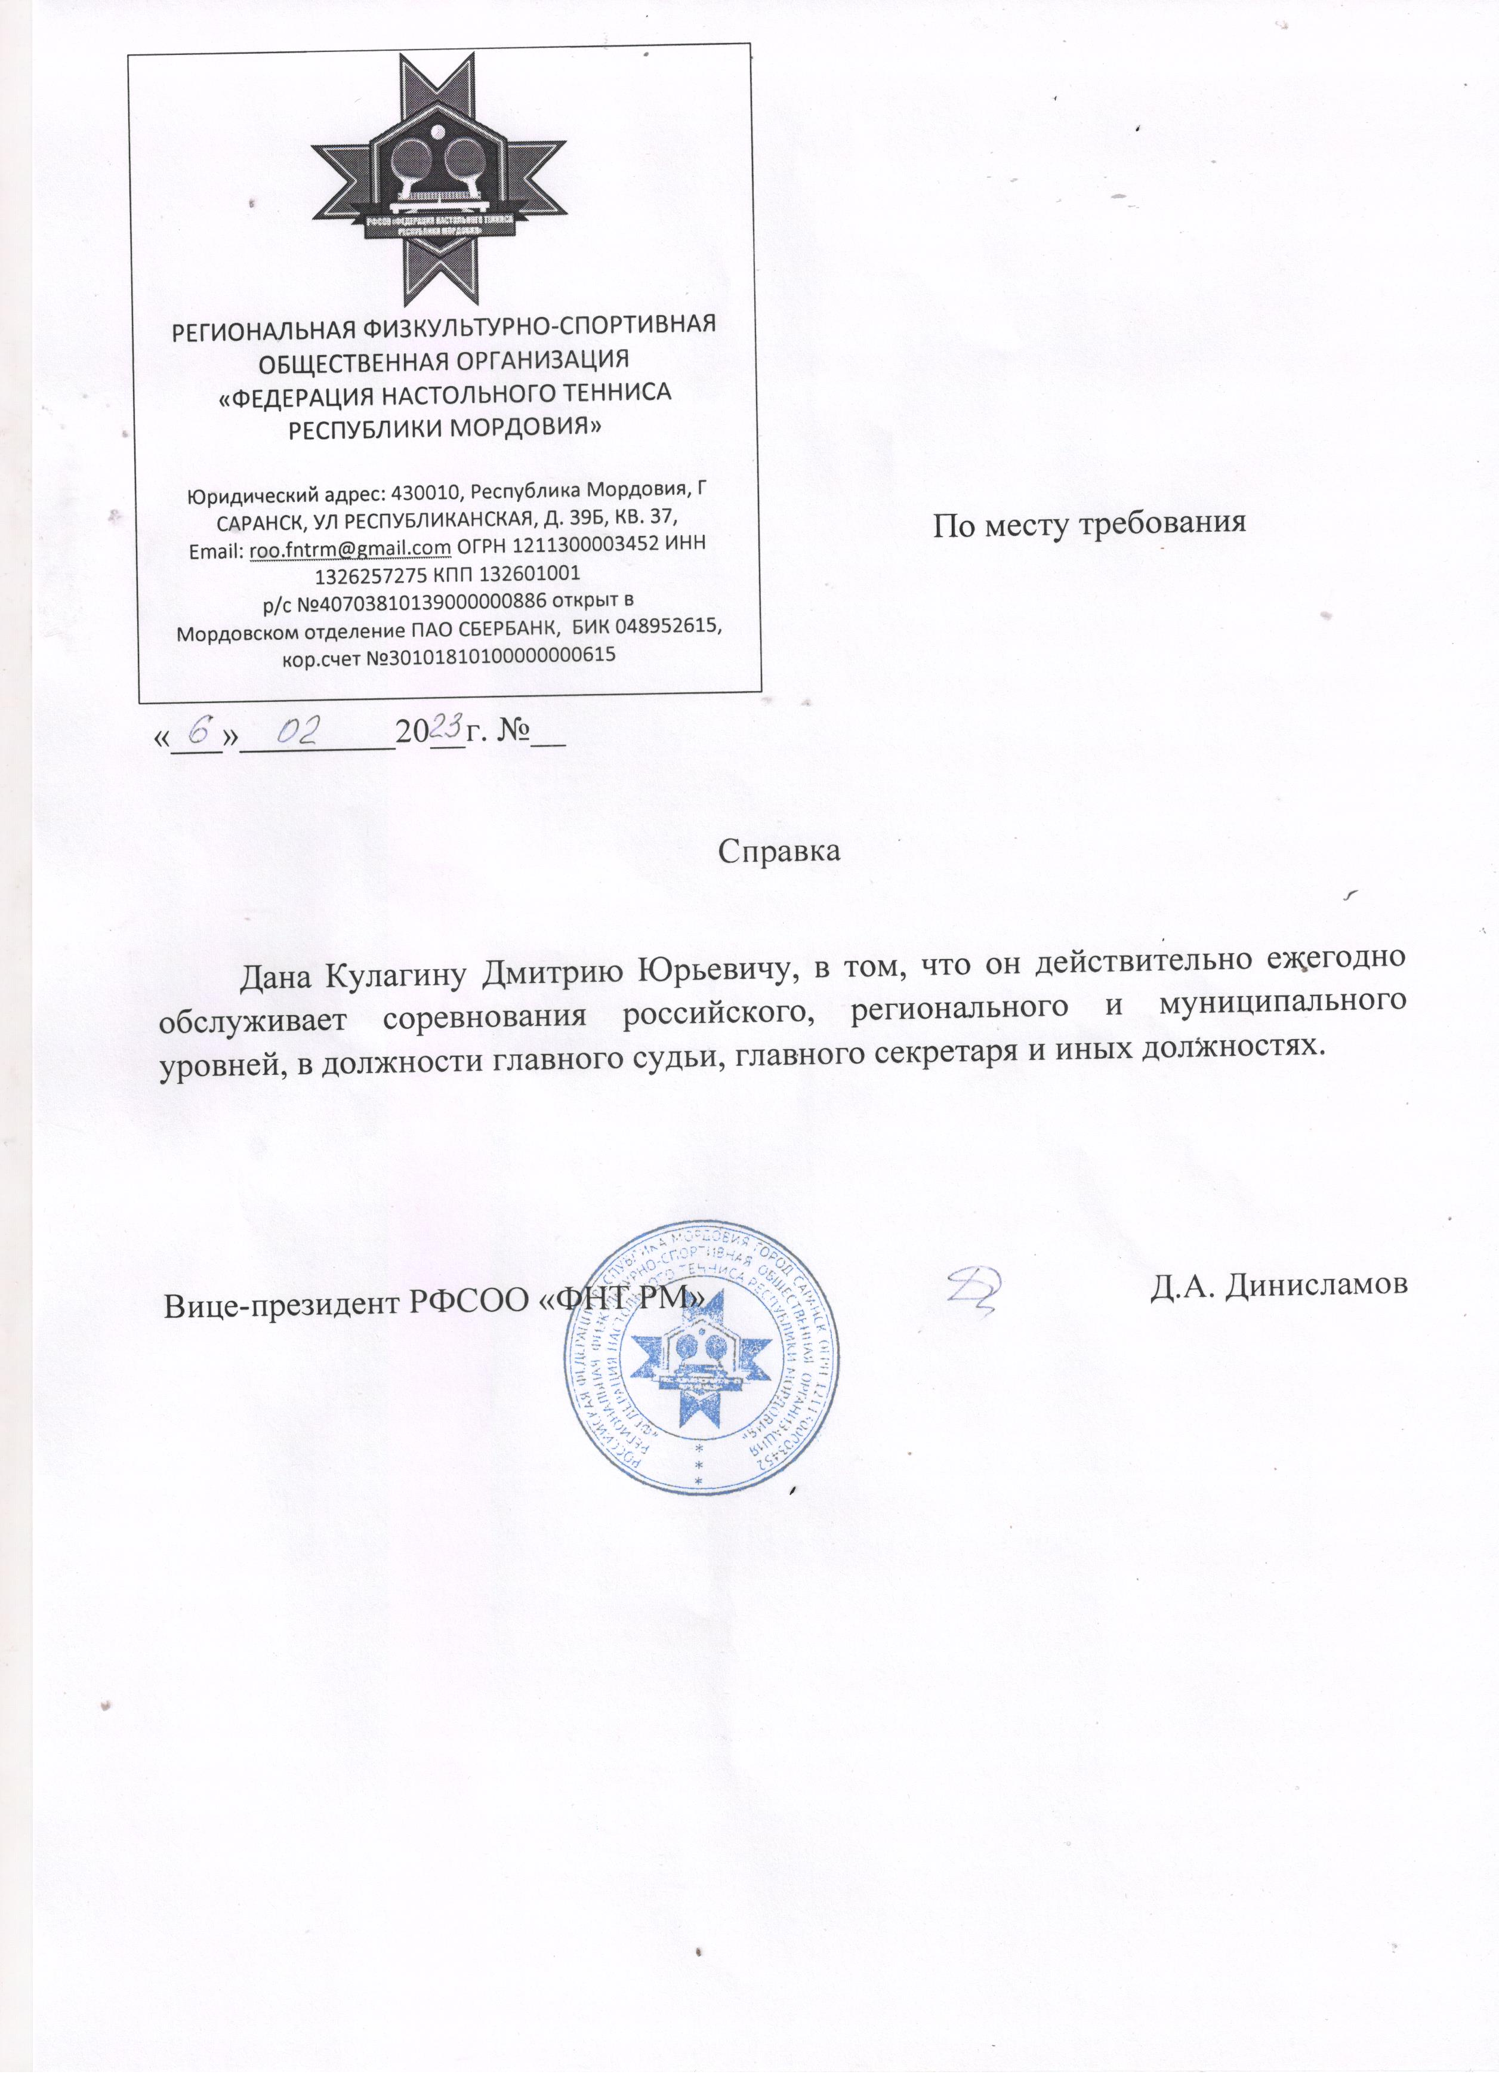
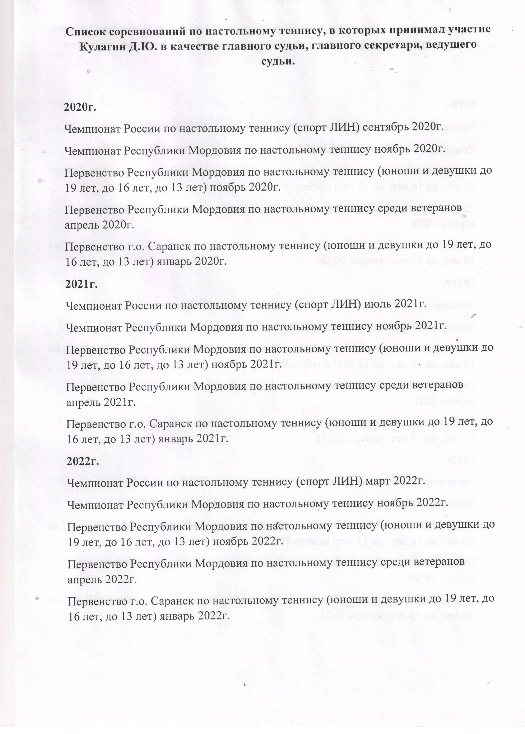

Slide 20
Результаты участия воспитанников в официальных соревнованиях
Муниципальный уровень:
Шибайкин Иван - I место на первенстве г.о. Саранск по настольному теннису 2022г;
I место на первенстве г.о. Саранск по настольному теннису 2023г.
Кулагина Виктория - II место, на первенстве г.о. Саранск по настольному теннису 2022г;
I место на первенстве г.о. Саранск по настольному теннису 2023г.
Шибайина Маргарита - III место на первенстве г.о. Саранск по настольному теннису 2022г.
Спирина Полина - I место на первенстве г.о. Саранск по настольному теннису 2022г.;
I место на первенстве г.о. Саранск по настольному теннису 2022г.
Лебеденко Александр - III место на первенстве г.о. Саранск по настольному теннису 2019г.;
III место на первенстве г.о. Саранск по настольному теннису 2020г.
Неяскина Кристина - I место на первенстве г.о. Саранск по настольному теннису 2019г.
II место на первенстве г.о. Саранск по настольному теннису 2019г.; III место на первенстве г.о.
Саранск по настольному теннису 2020г.
Матросова Дарья - I место на первенстве г.о. Саранск по настольному теннису 2023г.
Овечкина Ольга - II место на первенстве г.о. Саранск по настольному теннису 2019г;

Slide 21
Республиканский уровень:
-Шибайкина Маргарита - III место на Первенстве Республики Мордовия по настольному
теннису 2022г.
Кулагина Виктория - III место на Первенстве Республики Мордовия по настольному
теннису 2022г.
Спирина Полина - I место на Первенстве Республики Мордовия по настольному теннису 2022г.
Лебеденко Александр - I место на Первенстве Республики Мордовия по настольному теннису
2018г.; I место на Первенстве Республики Мордовия по настольному теннису 2019г. I место на
Первенстве Республики Мордовия по настольному теннису 2022г.
Неяскина Кристина - I место на Первенстве Республики Мордовия по настольному теннису
2019г.; I место на Первенстве Республики Мордовия по настольному теннису 2018г.; II место
на Первенстве Республики Мордовия по настольному теннису 2019г. III место на Первенстве
Республики Мордовия по настольному теннису 2022г.; I место на Первенстве Республики
Мордовия по настольному теннису 2019г.; I место на Первенстве Республики Мордовия по
настольному теннису 2022г.;
Душина Дарья - III место на Чемпионате Республики Мордовия по настольному теннису 2022г.

Slide 22
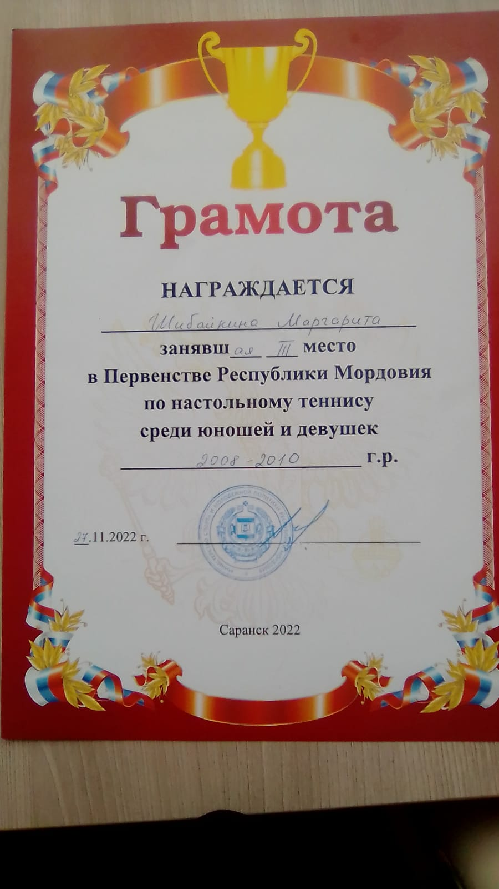
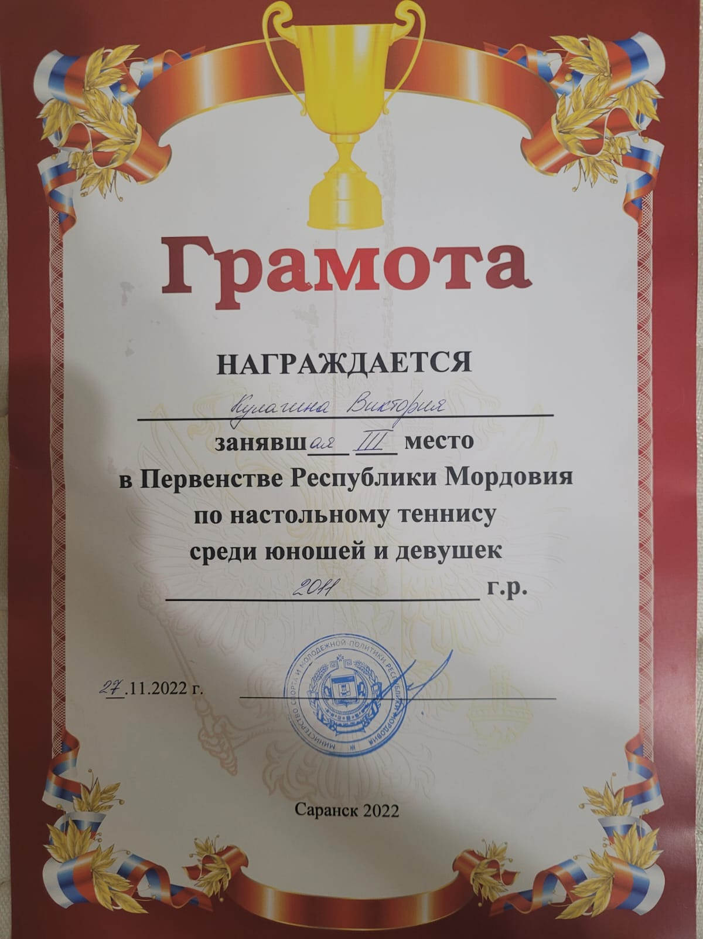

Slide 23

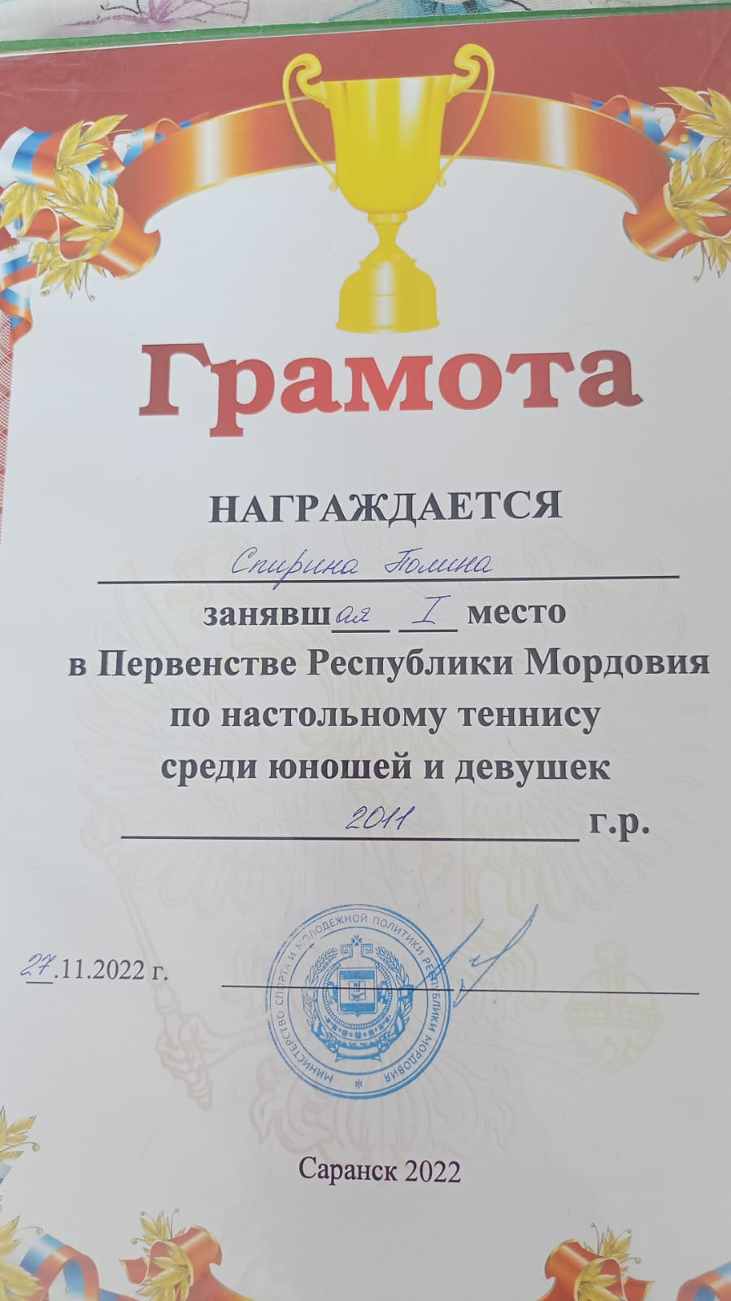

Slide 24
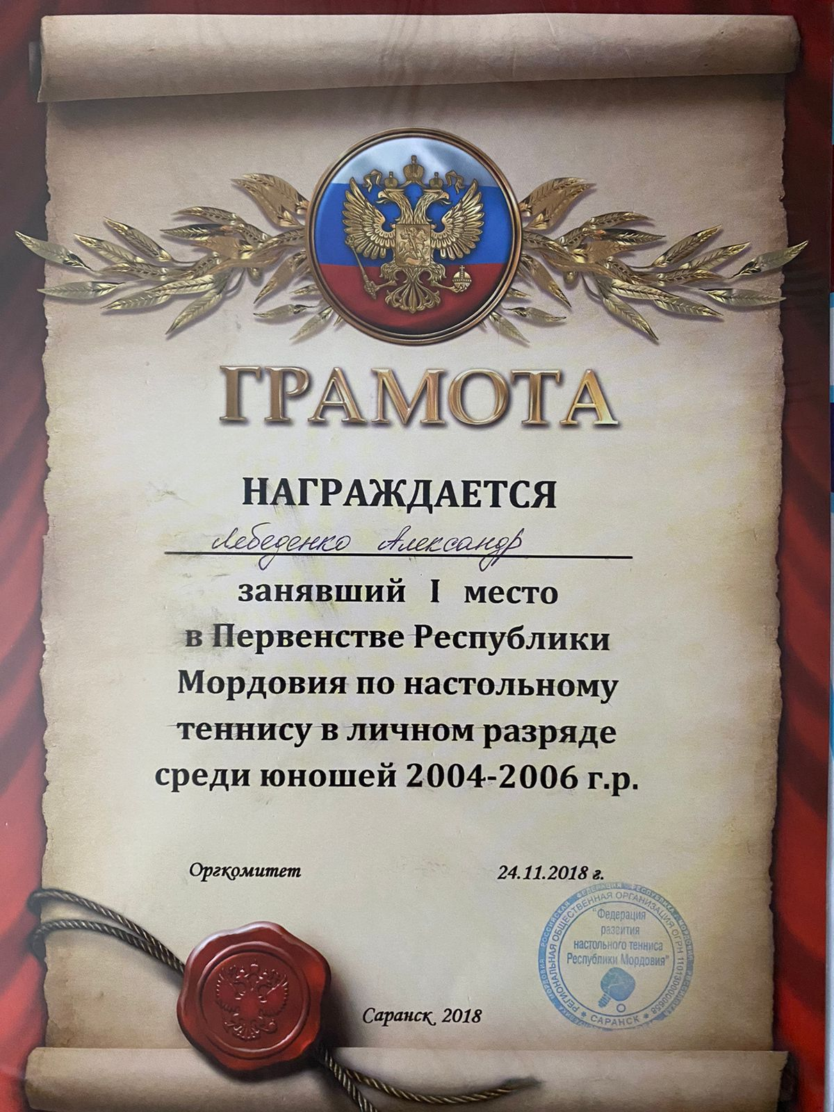
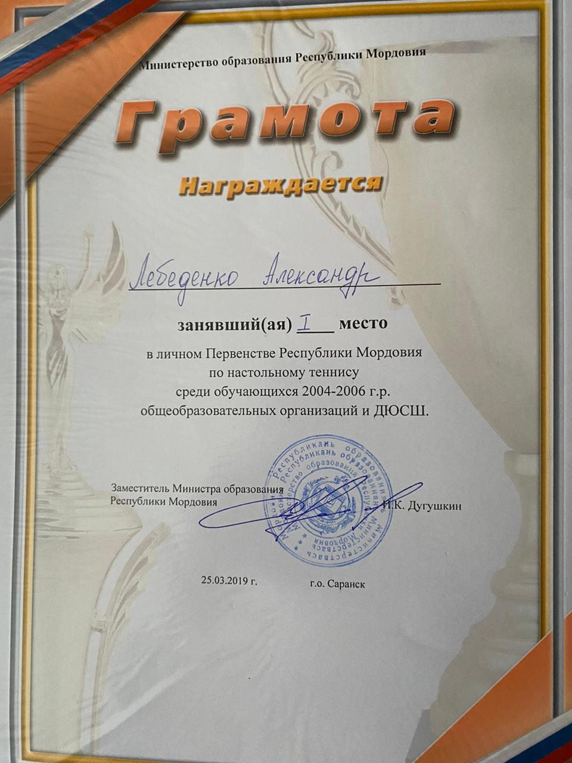

Slide 25
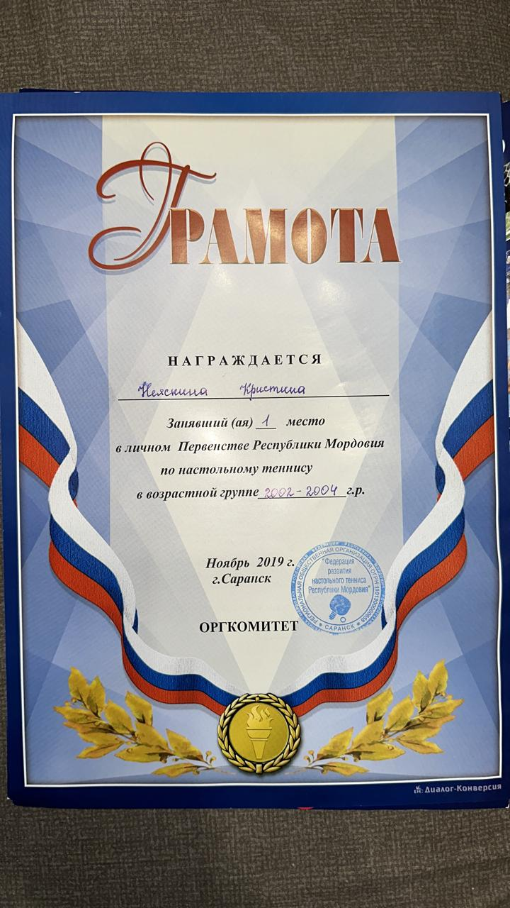
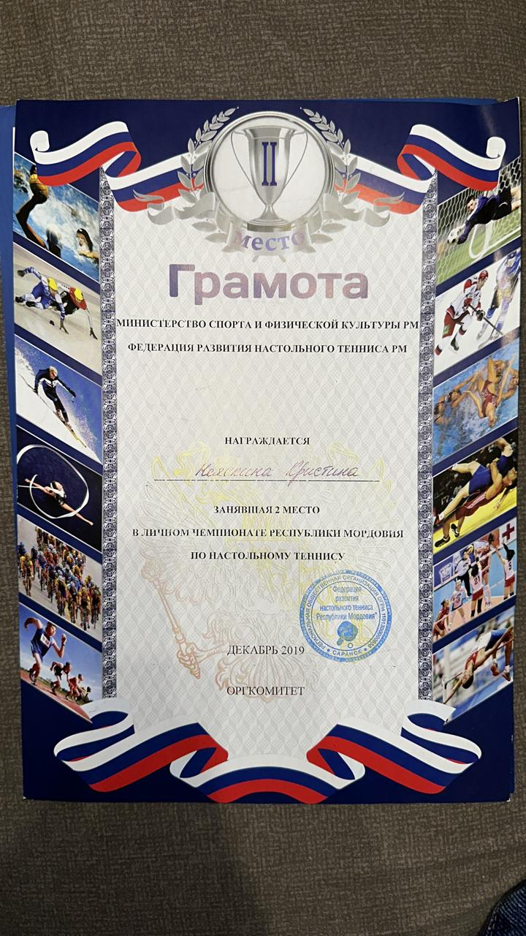

Slide 26
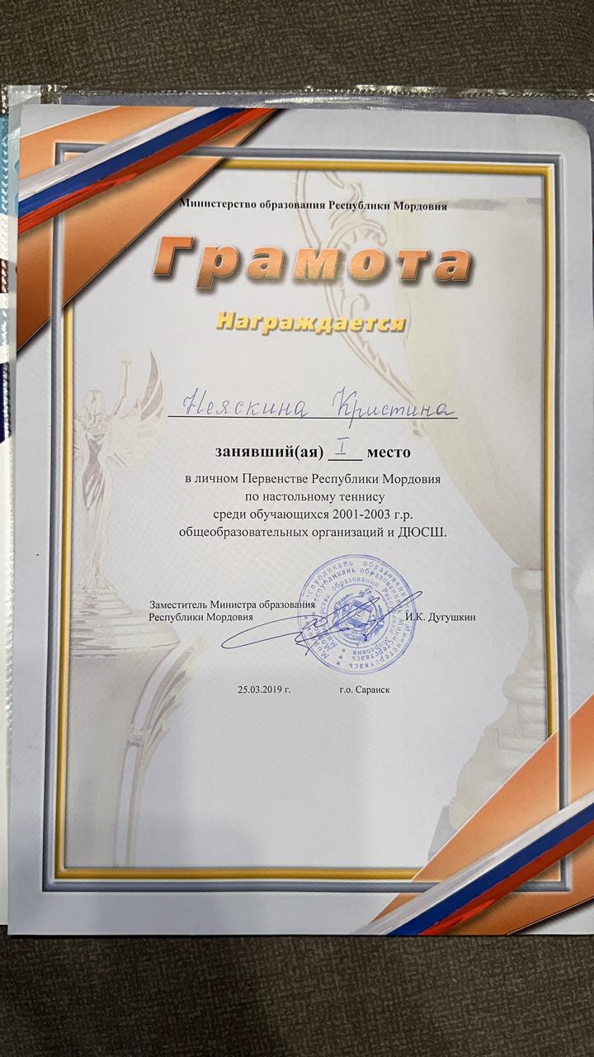
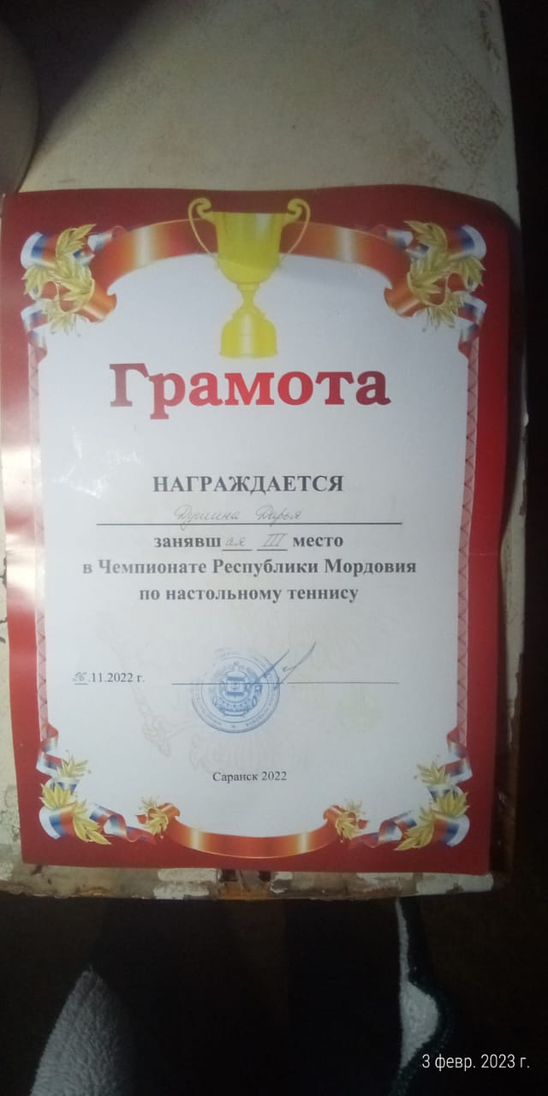

Slide 27
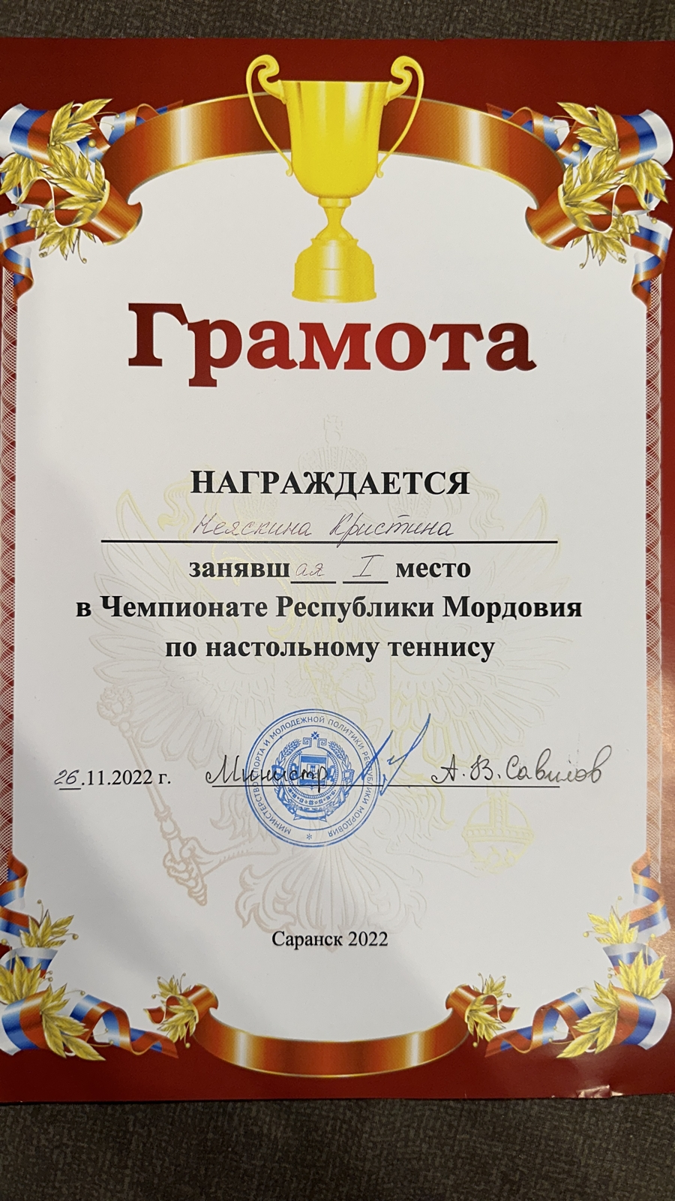
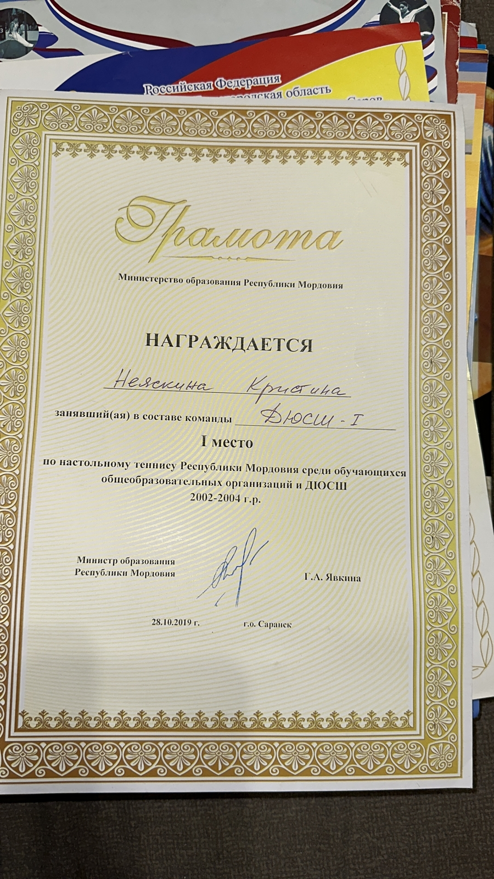

Slide 28
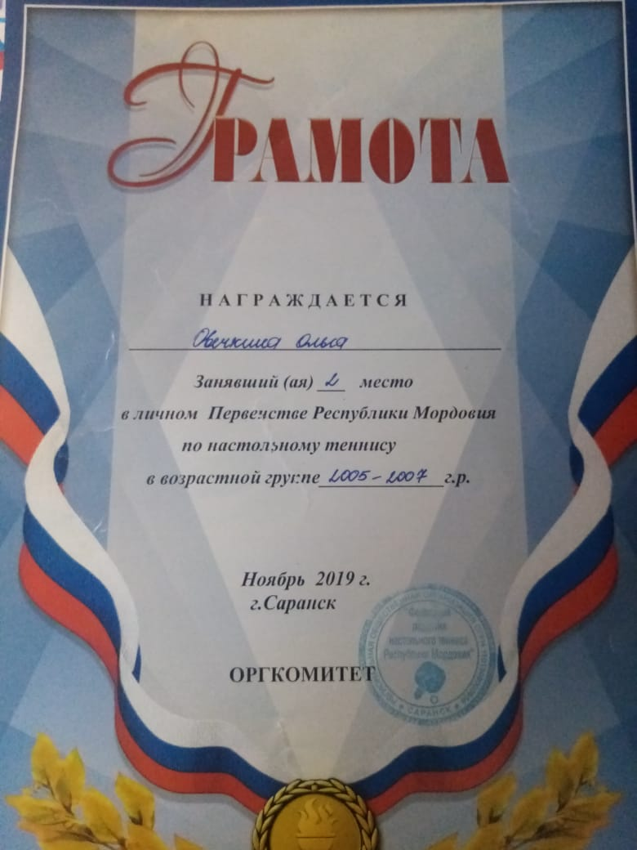
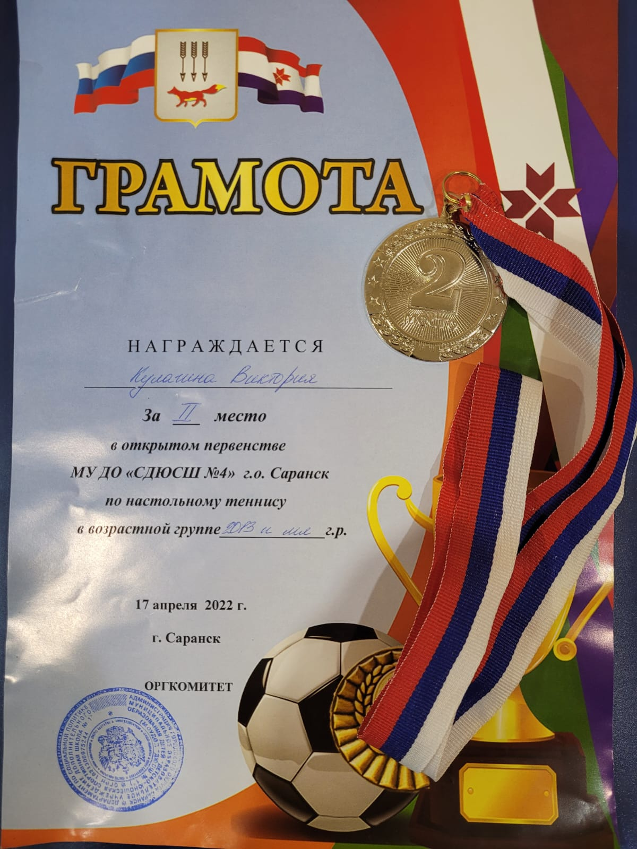

Slide 29
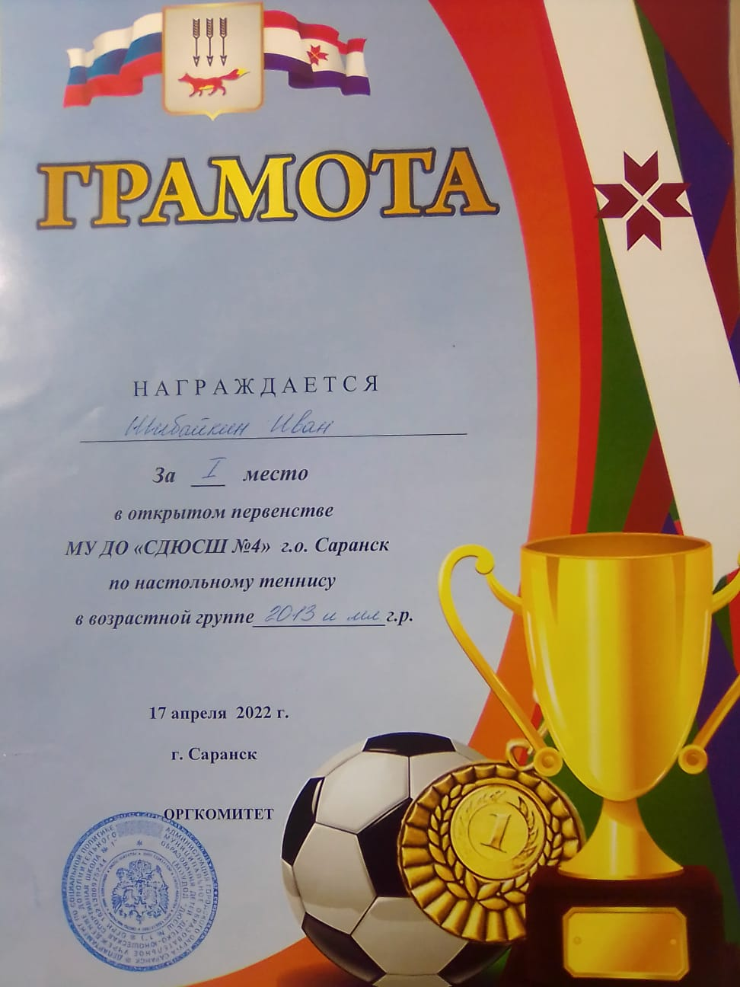
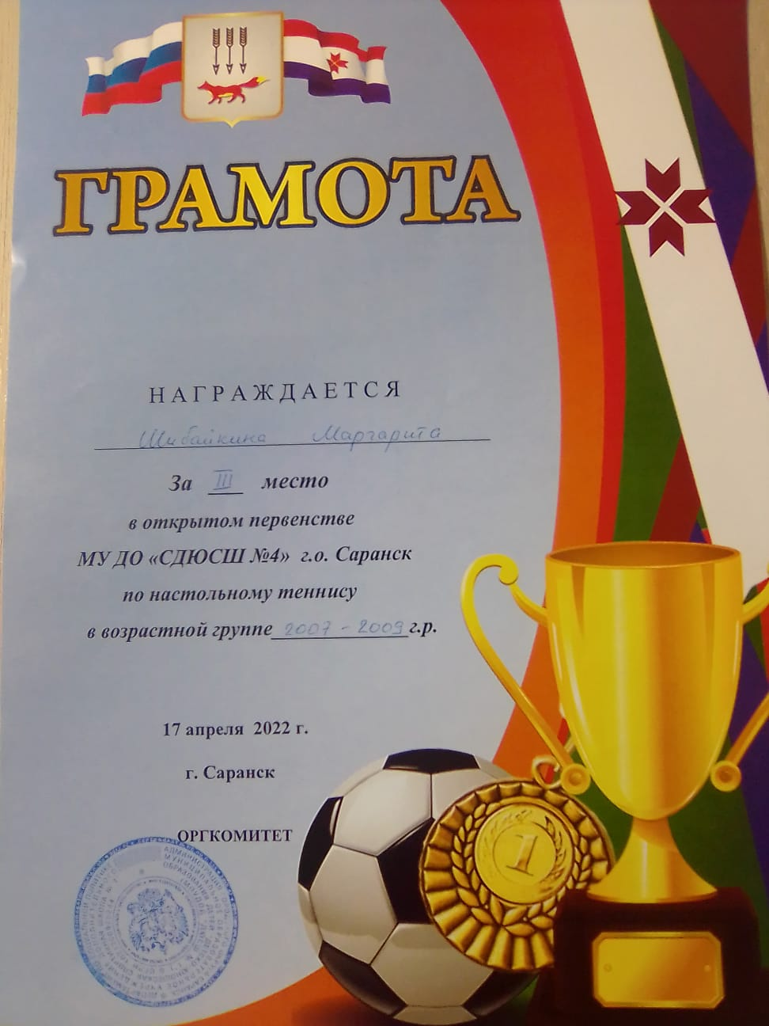

Slide 30
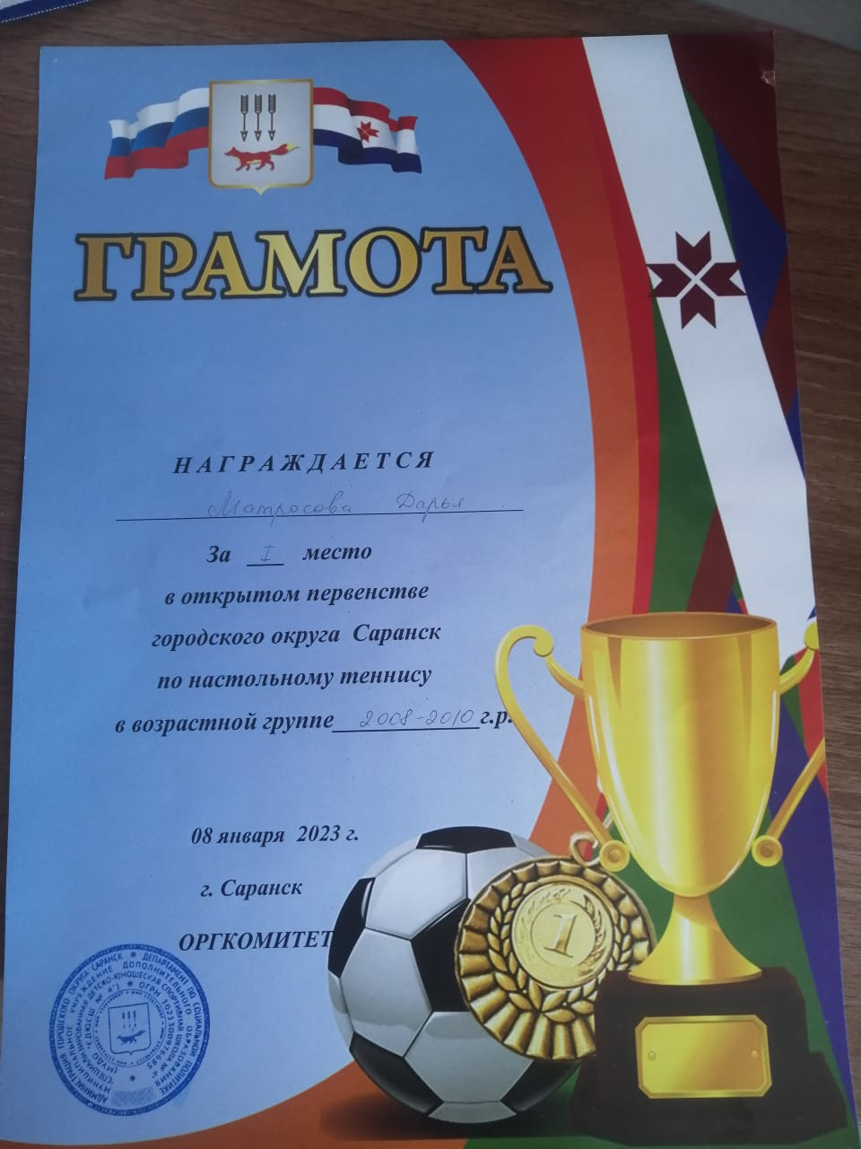
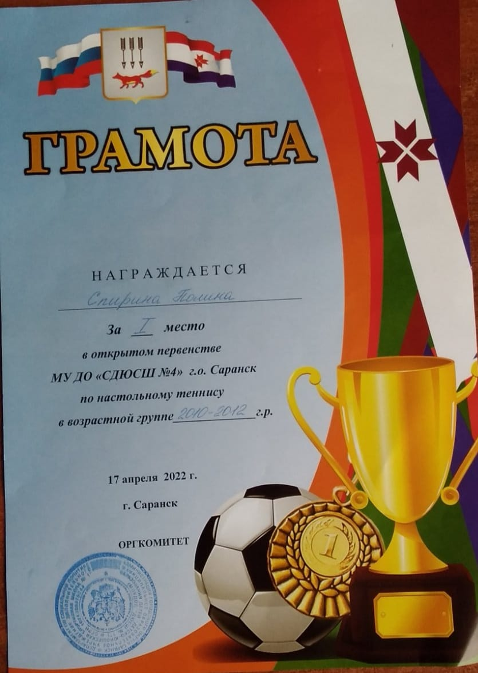

Slide 31
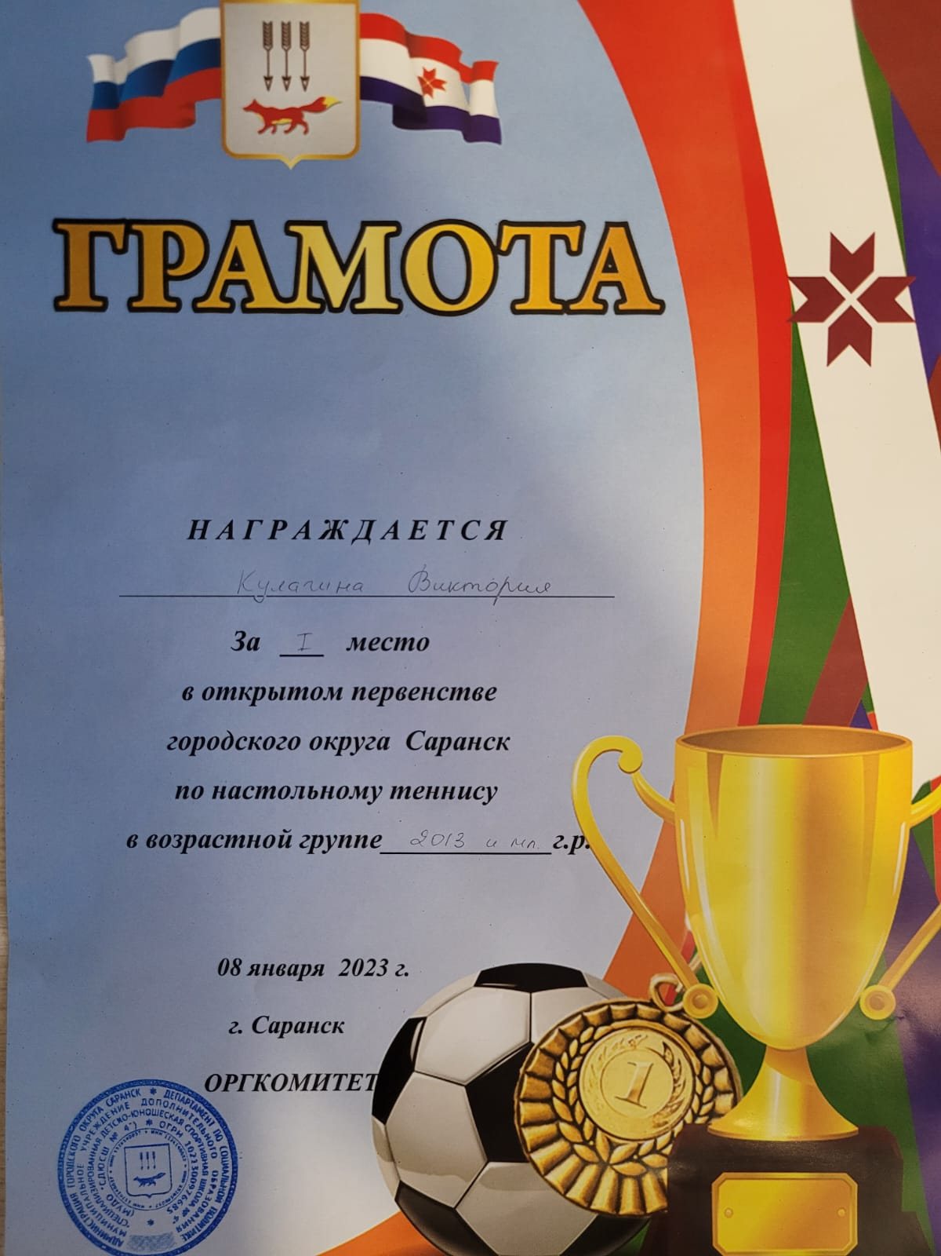
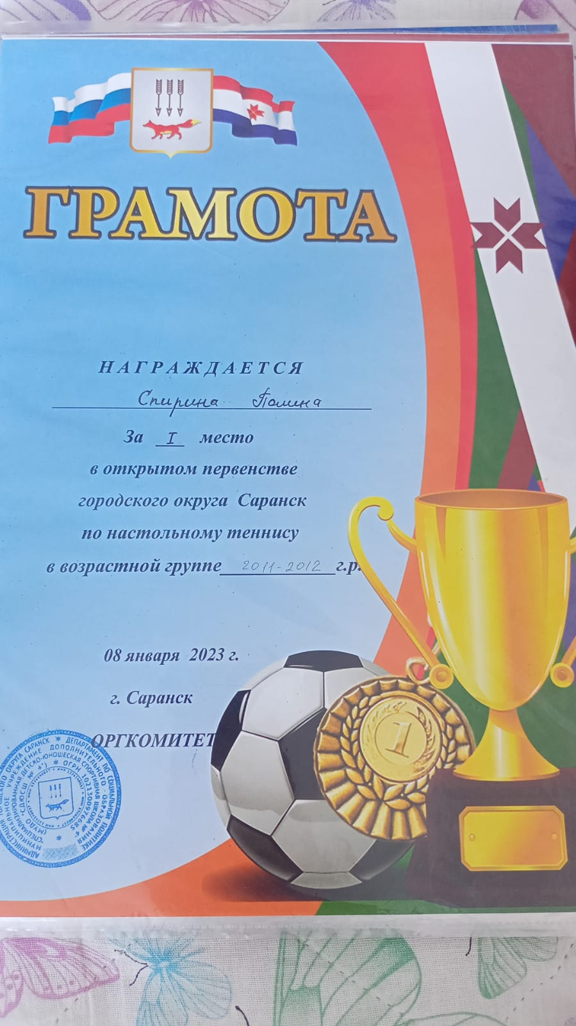

Slide 32
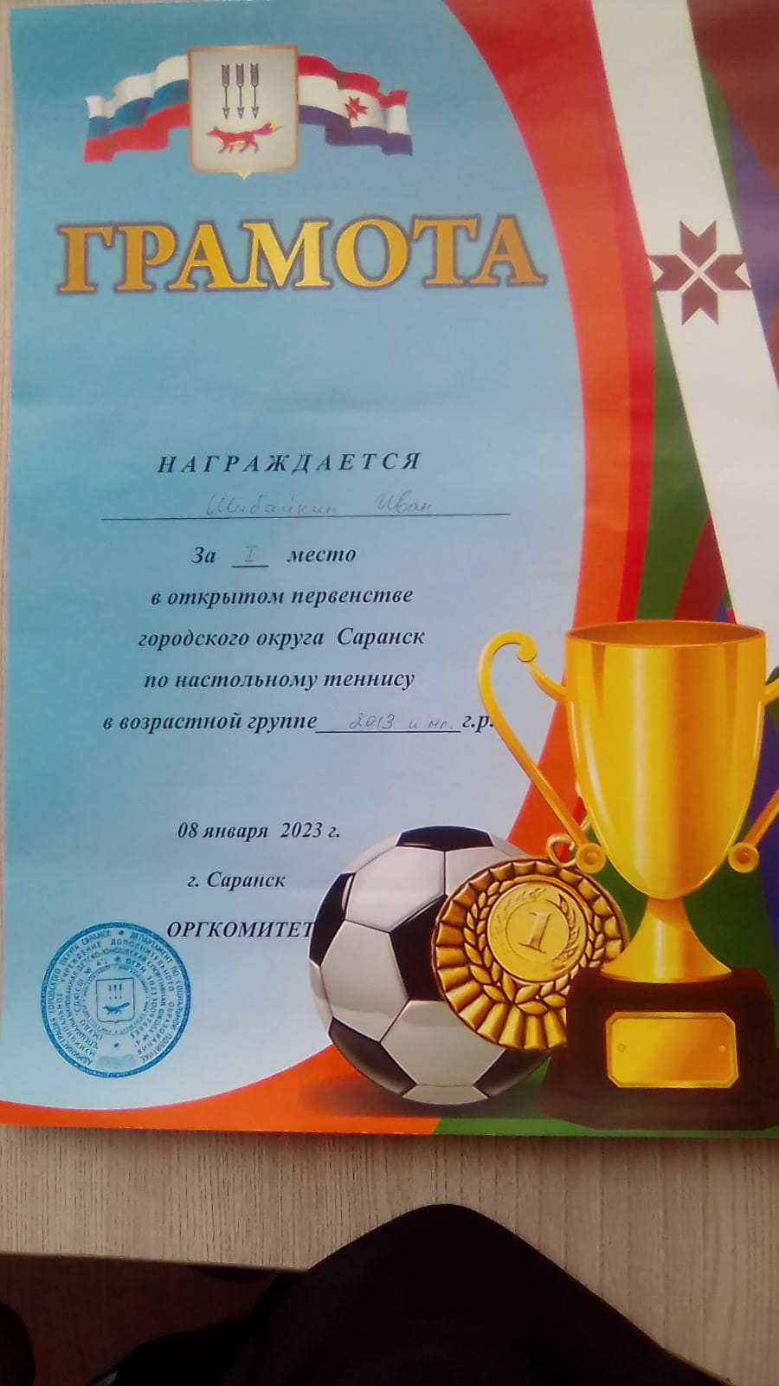
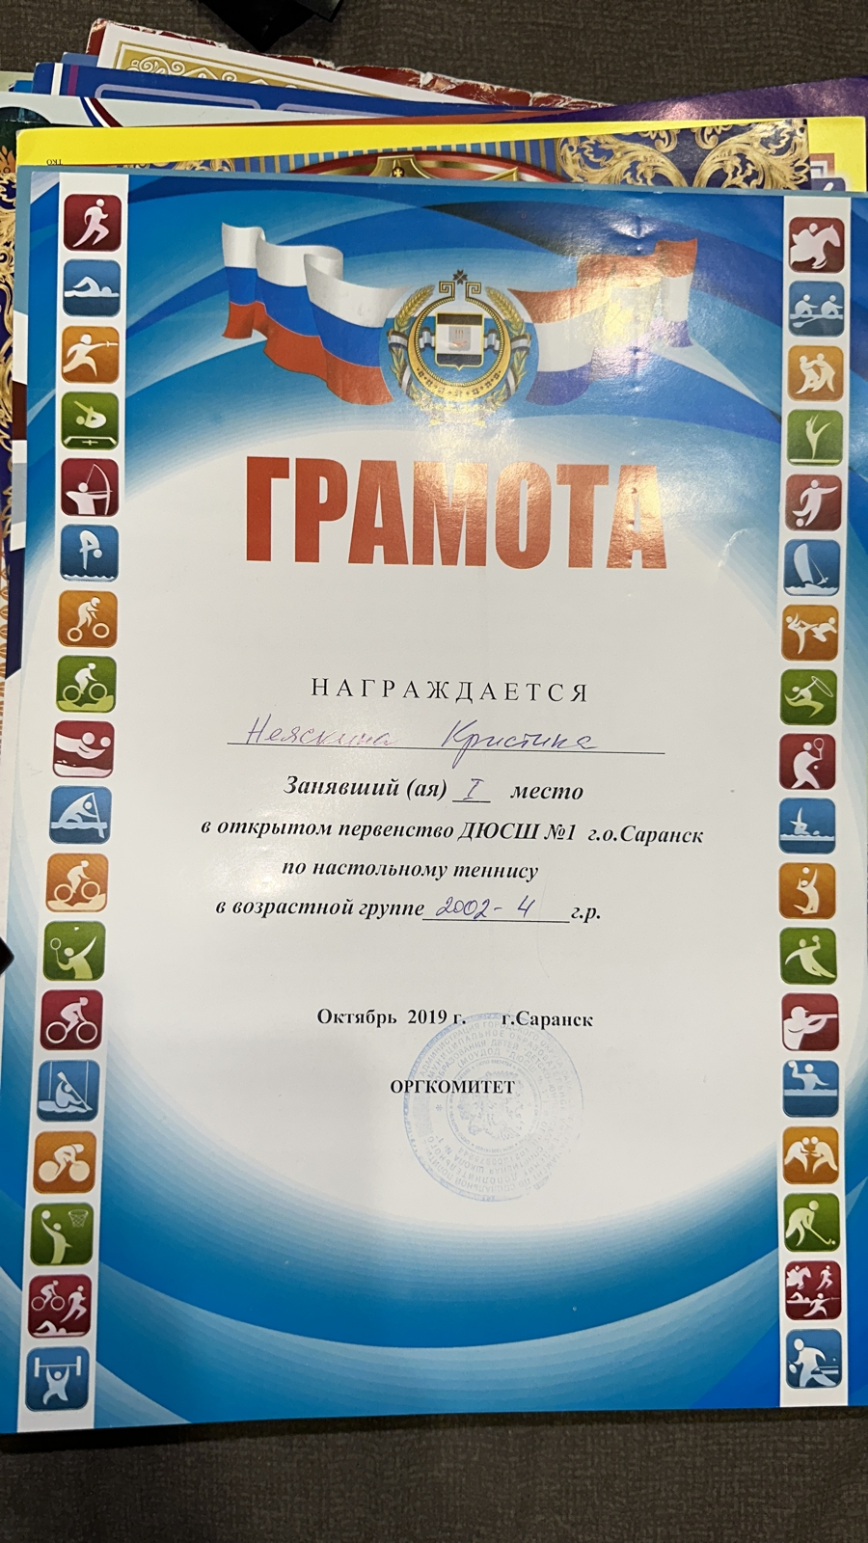

Slide 33
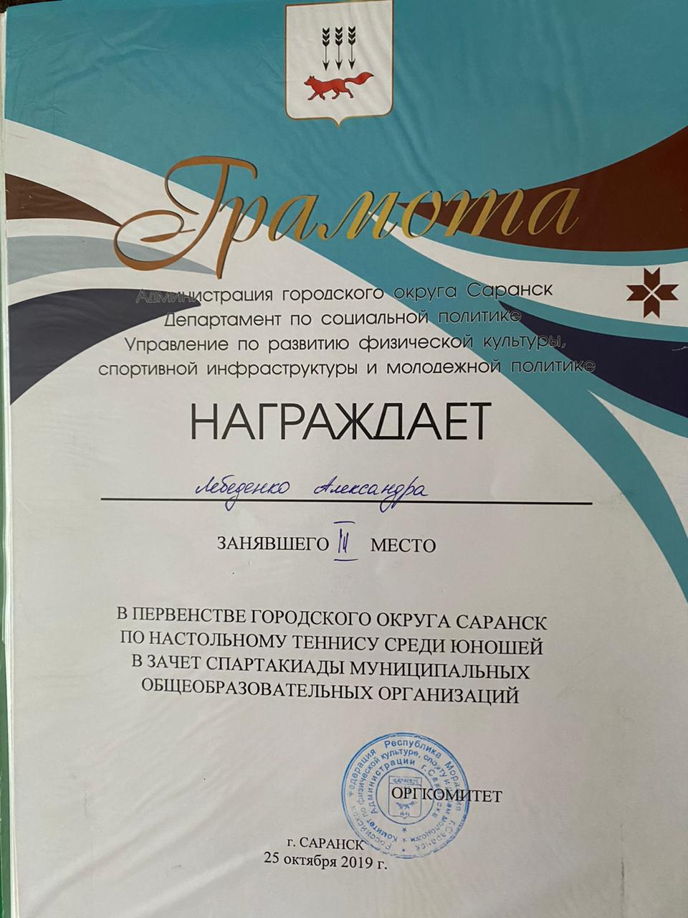
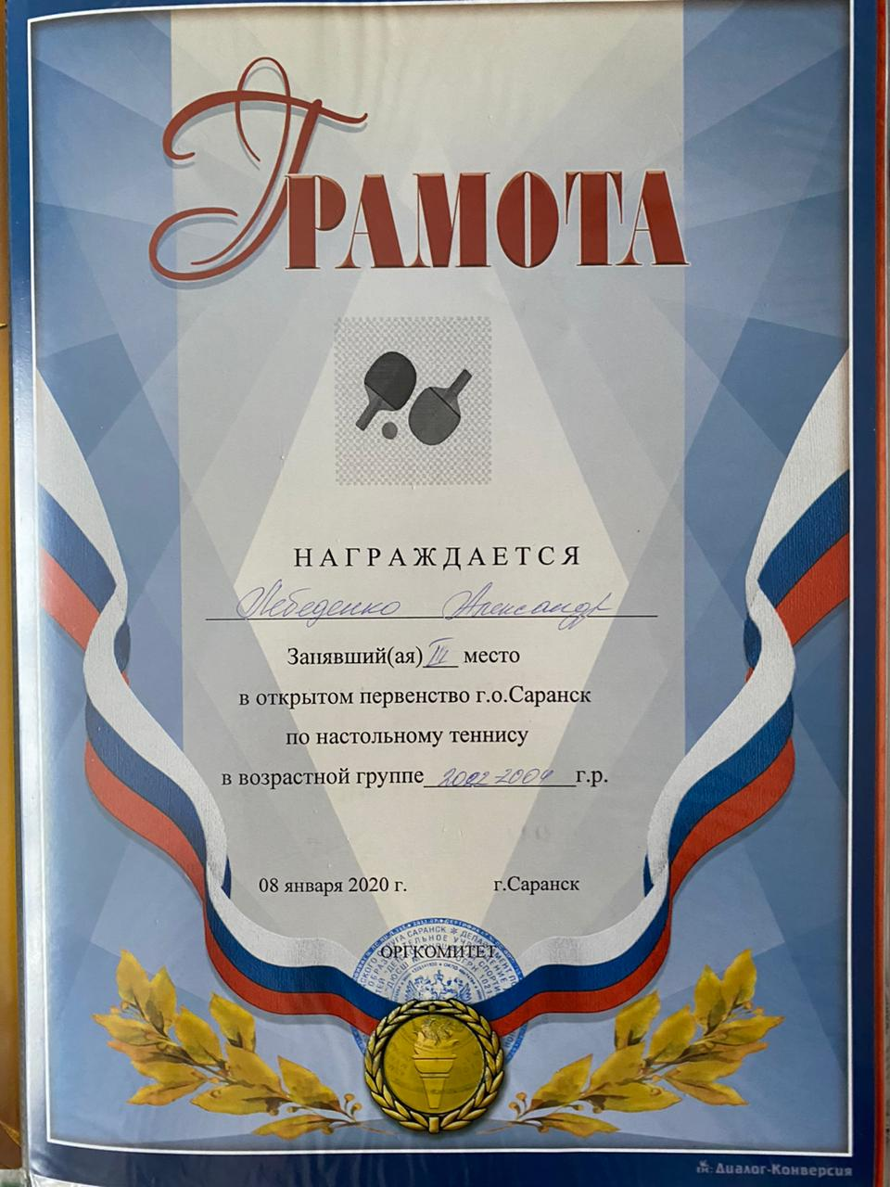

Slide 34
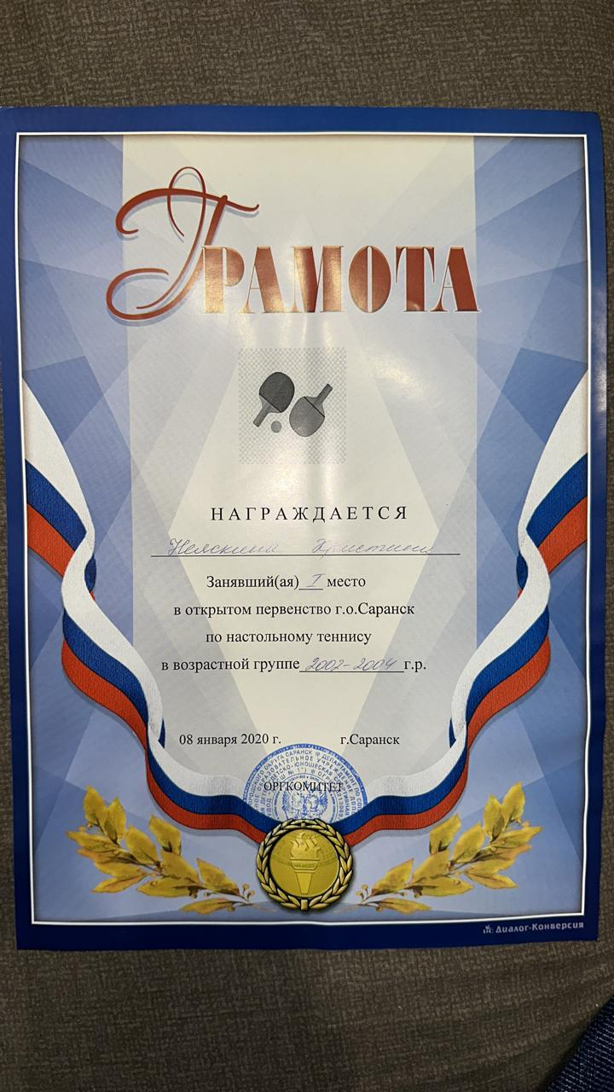
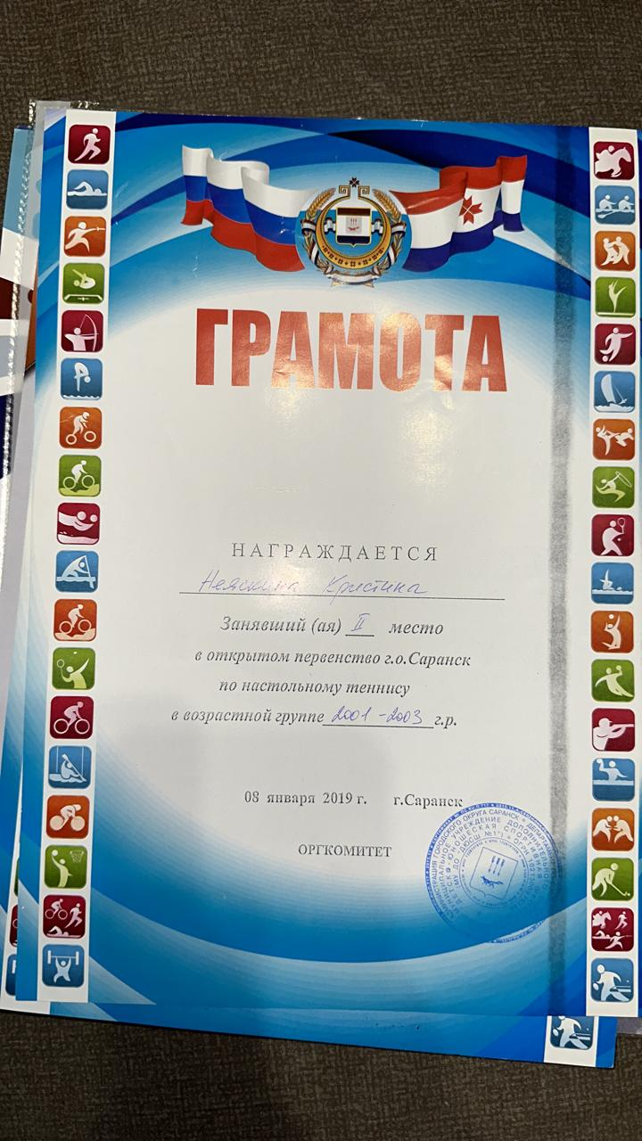

Slide 35
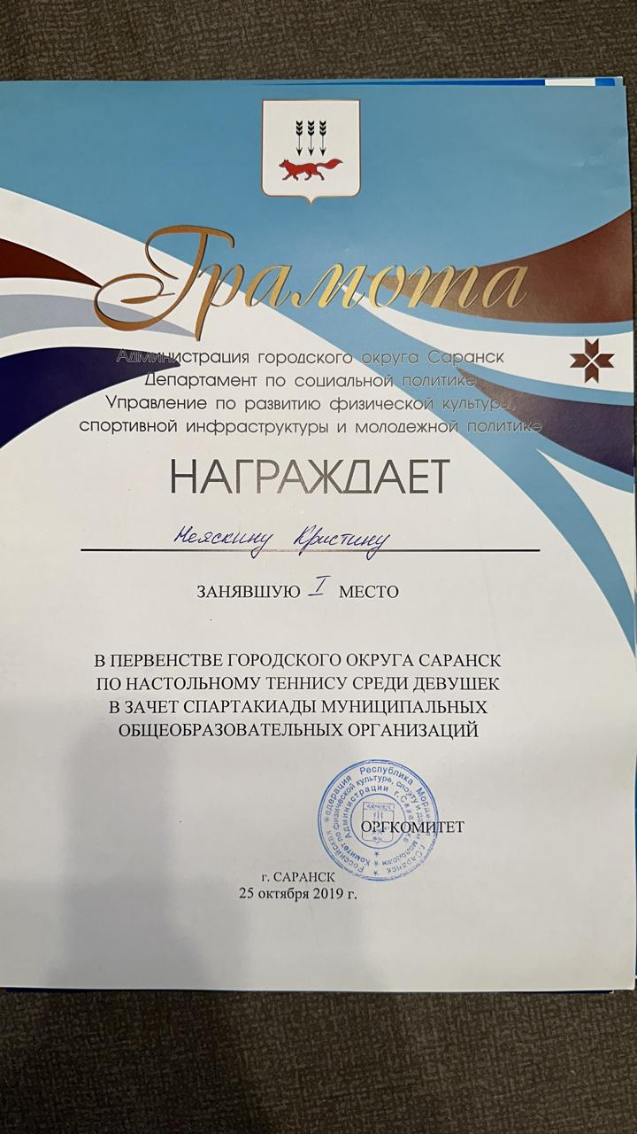
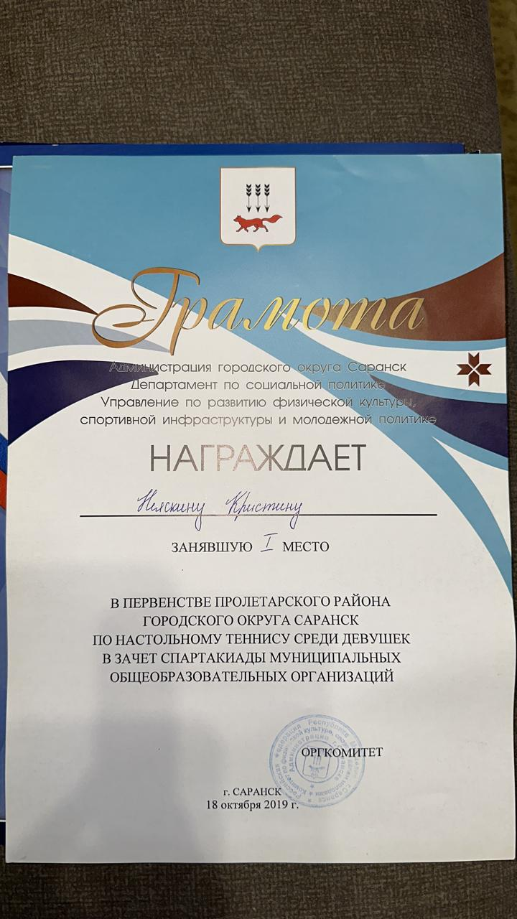

Slide 36
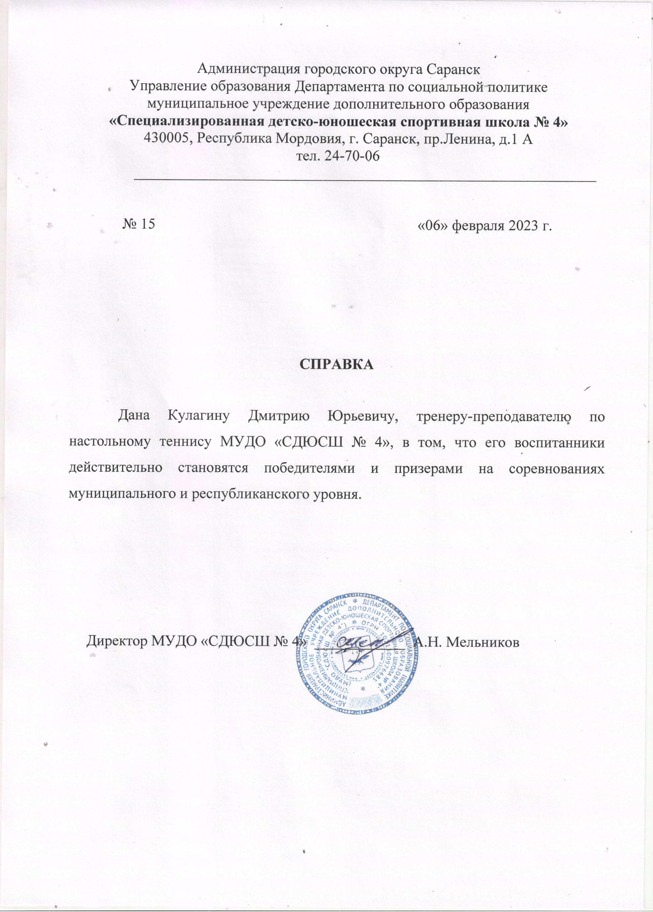

Slide 37
Система взаимодействия с родителями воспитанников
Родительские собрания (сентябрь, декабрь, февраль, май)
Проведение бесед на различные темы: «Здоровый образ жизни», «Воспитание нравственности и формирование правильной самооценки ребенка в семье», «Психологическая подготовка спортсмена»,
«Специфика семейного воспитания: позитивное и негативное», «Физиологическое взросление и его влияние на формирование личностных качеств спортсмена» (в течение учебного года)
Посещение учебно-тренировочных занятий, спортивно-массовых мероприятий (в течение учебного года)
Контроль за прохождением медицинского осмотра обучающихся в республиканском врачебно-физкультурном диспансере (2 раза в год)
Совместные прогулки на лыжах, коньках, посещение бассейна

Slide 38
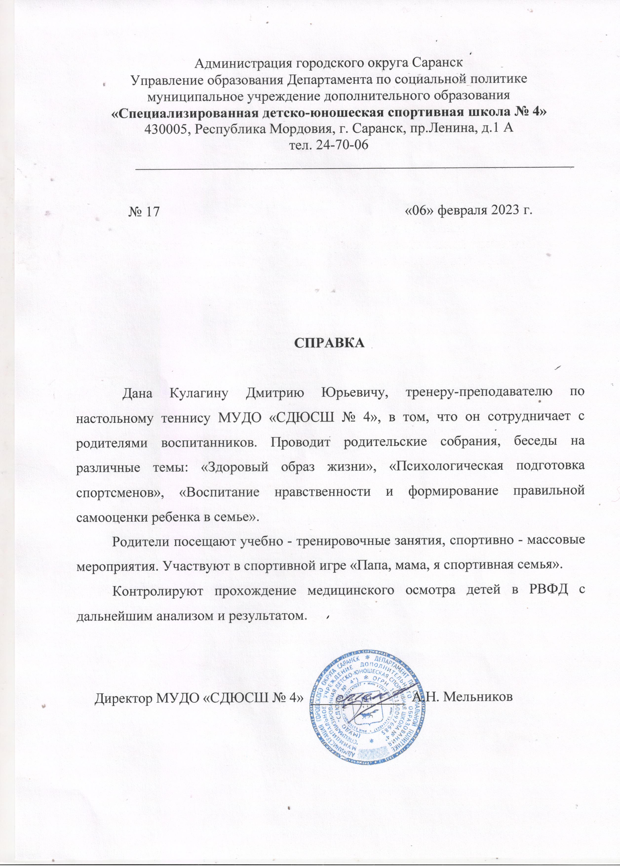

Slide 39
Наличие авторских программ, методических разработок
Разработано методическое пособие на тему: «Методика обучения
техники перемещения на этапе начальной подготовки».
Методическое пособие рекомендовано к внедрению в тренировочный
процесс на заседании кафедры теории методики физической культуры и
спорта Мордовского государственного педагогического института
им. М.Е. Евсевьева
Рецензент:
Трескин М.Ю. - кандидат педагогических наук, доцент кафедры
физического воспитания и спортивных дисциплин

Slide 40
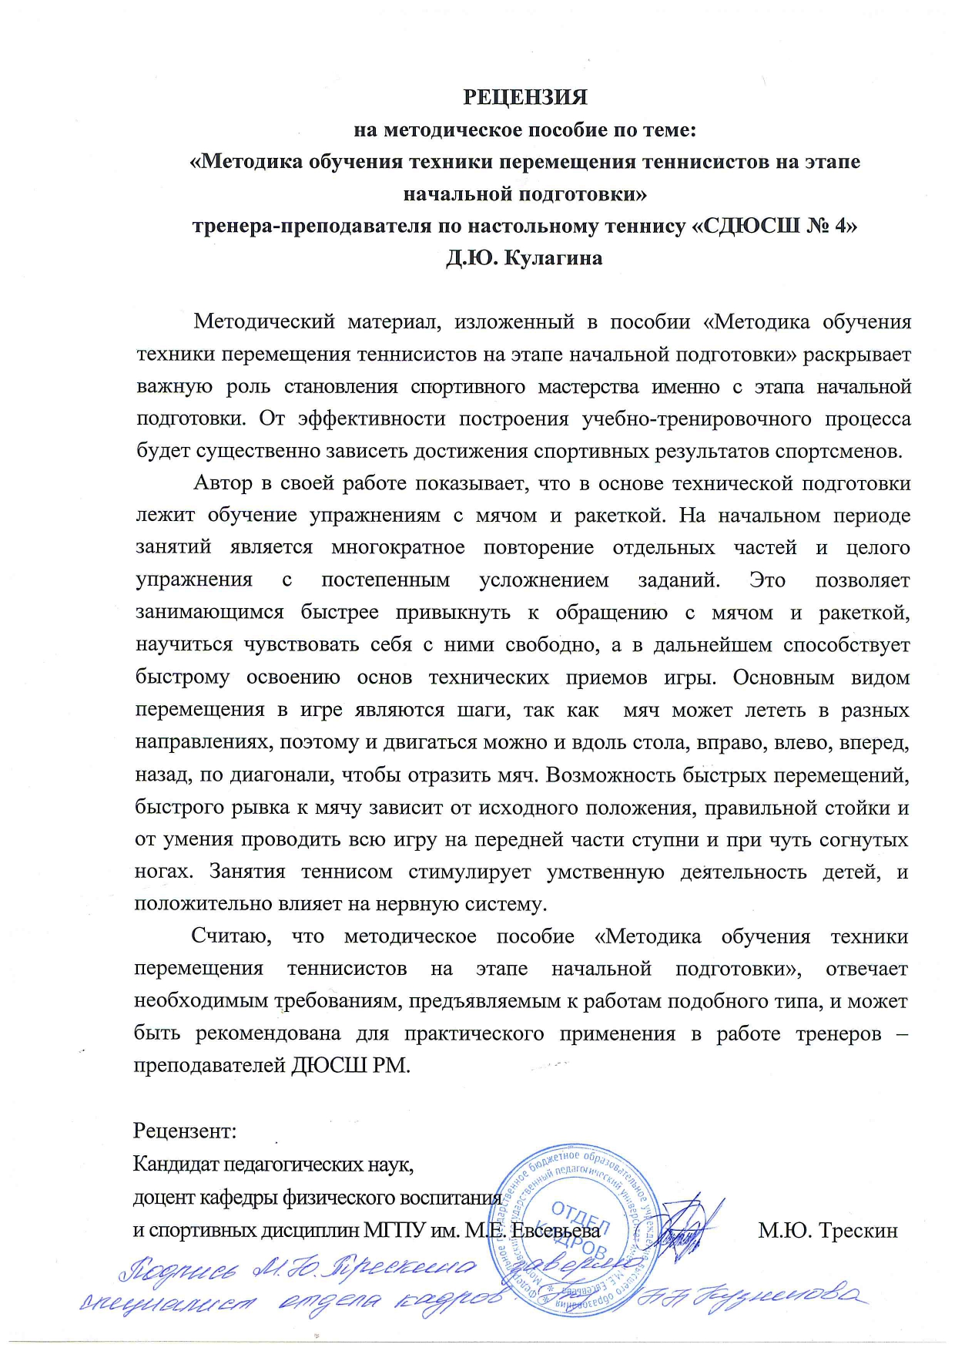
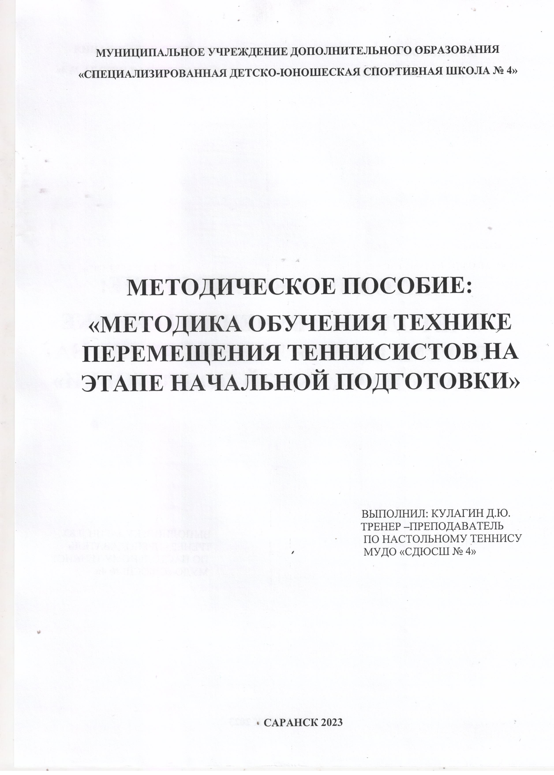

Slide 41
